Slide 1
Dynamic techniques
1 Overview
2 Life cycle
components
3 Infrastructure components
4 Management components
5 Standards and Organizing
6 Static tesing
7 Dynamic testing
8 Test management
9 Tools

Slide 2
Learning objectives
Explain the characteristics and differences between specification-based testing, structure-based testing and experience-based testing
Compare the terms test condition, test case and test procedure
Write test cases from given software models using techniques: equivalence partitioning, boundary value analysis, decision tables, state transition testing
Write test cases from given control flows using techniques: statement coverage, decision coverage

Slide 3
References
Dorothy Grahamet, Erik van Veenendaal, Isabel Evans, Rex Black. Foundations of software testing: ISTQB Certification
Lee Copeland (2004). A Practitioner's Guide to Software Test Design. Artech House. ISBN:158053791x

Slide 4
Contents
1
2
3
4
5
6
7
8
9
Dynamic techniques
Test condition – Test case – Test procedure
Black-box techniques
White-box techniques
Experience-based techniques
Choosing test techniques
Notes:
KT kt động là gì?

Slide 5
Why test techniques?
Exhaustive testing (use of all possible inputs and conditions) is impractical
must use a subset of all possible test cases
must have high probability of detecting faults
Need thought processes that help to select test cases more intelligently
test case design techniques are such thought processes
Notes:
* Việc kiểm thử toàn diện, mọi thứ là điều ko thực tế (XEM LẠI VÍ DỤ TAM GIÁC, ĐỂ SV TÌM CÁC BỘ DỮ LIỆU)
- do đó phải chọn một tập con của các test có thể có
- THỰC TẾ TẬP CON NÀY CÓ THỂ RẤT NHỎ, NHƯNG nó có khả năng phát hiện ra hầu hết defect rất cao.
* Để tìm ra các tập con này, KHÔNG PHẢI LÀ CÁCH LÀM TỰ PHÁT HAY QUÁN TÍNH mà cần phải PHÂN TÍCH, TƯ DUY để chọn đc các test case hiệu quả nhất --> cần phải có kỹ thuật.
- KT thiết kế test case có quá trình suy nghĩ như vậy. Có nhiều kỹ thuật, mỗi kt có tập luật được hướng dẫn riêng.

Slide 6
Categories of dynamic techniques
Specification-based (black-box techniques)
view software as black-box with input and output
Structure-based (white-box or glass-box techniques)
see the internal structure of the software
Experience-based
use the tester’s experience, knowledge and intuition
Notes:
Về kt động, thiết kế test-case dc chia làm 3 phân loại:
- specification-based (đc gọi là kt black-box): xem software như một hộp đen để nhận dữ liệu vào và trả dữ liệu ra, không cần biết bên trong system được viết như thế nào, có cấu trúc ra sao. Tester chỉ tập trung vào PM làm cái gì (what) chứ không phải làm như thế nào (how).
- structure-based: có thể xem được cấu trúc bên trong (code) của PM (nghĩa là PM làm như thế nào - how), dựa vào đó để viết test-case, đc gọi là kt white-box hay 'glass-box'
- experience-based (‘ad-hoc’): sử dụng kinh nghiệm, kiến thức (KINH NGHIỆM VỀ SỰ TƯƠNG TỰ HỆ THỐNG HOẶC KINH NGHIỆM TESTING CHUNG), trực giác của tester để phân tích test-condition và thiết kế test-case

Slide 7
Where to apply?
Black box appropriate at all levels but dominates higher levels of testing
White box used predominately at lower levels
Experience-based techniques used when there is no specification or inadequate or out of date
Acceptance
System
Integration
Component
Notes:
- Hộp đen thích hợp ở các mức test WHERE A SPECIFICATION EXISTS, nhưng thường có ưu thế ở các mức test cao (mức ht, mức chấp nhận)
+ Khi thực hiện component or integration testing thì dựa vào design document or low-level specification
+ Khi thực hiện với system or acceptance testing thì dựa vào đặc tả yêu cầu hay đặc tả chức năng
- Hộp trắng cũng đc sd ở tất cả các mức test nhưng được sử dụng chủ yếu ở các cấp thấp hơn (THƯỜNG DEVELOPERS SỬ DỤNG TRONG COMPONENT TEST VÀ INTEGRATION TEST ĐỂ TEST MÃ NGUỒN CỦA MÌNH…). Ở MỨC SYSTEM VÀ ACCEPTANCE TESTING, CŨNG DÙNG KT NÀY NHƯNG THEO 1 CẤU TRÚC KHÁC. VD/ ĐO ĐỘ BAO PHỦ CÁC TÙY CHỌN TRONG MENU
- Experience-based techniques đc sd bổ trợ cho 2 kt trên, và được dùng khi k có đặc tả, hoặc đặc tả k đầy đủ, hoặc quá hạn sd (ko còn đúng với thực tế). CÓ THỂ CHỈ DÙNG TRONG HT RỦI RO THẤP HOẶC CÓ ÁP LỰC VỀ THỜI GIAN

Slide 8
Dynamic technique
Experience-based
Specification-based
Structure-based
Error guessing
Equivalence
Partitioning
Exploratory testing
Statement
Boundary
Value Analysis
Decision
Decision Tables
Condition
Condition Combination
State Transition
Use Case testing

Slide 9
Contents
1
2
3
4
5
6
7
8
9
Dynamic techniques
Test condition – Test case – Test procedure
Black-box techniques
White-box techniques
Experience-based techniques
Choosing test techniques

Slide 10
Test process
Planning and Control
Analysis &
Design
Analysis &
Design
Execution
Evaluating
Reporting
Check
completion
Identify conditions
Design test cases
Specify test procedures
Notes:
- Nhắc lại tiến trình kiểm thử cơ bản ở chương 1 (Planning and Control, Analysis and Design, Implementation and Execution, Evaluating Exit Criteria and Reporting, Test Closure Activities)
- Trước khi thực sự thi hành 1 test, cta cần phải phân tích và thiết kế test để biết đang TEST CÁI GÌ (test condition), ĐẦU VÀO + ĐẦU RA cho test đó (test case), CÁC BƯỚC ĐỂ THỰC HIỆN TEST CASE (test procedure)

Slide 11
Task 1: identify test conditions
Test condition determine 'what' is to be tested, e.g.
“number items ordered > 99”
“the ID must be numeric”
Based on (test basis):
system requirement
technical specification
code
business process
experienced user's knowledge of the system (sometimes)
Prioritise the test conditions to ensure most important conditions are covered
Notes:
- Test condition được phát biểu chung chung, có thể chỉ là 1 tên thuộc tính hoặc 1 câu
- Sau khi có danh sách test conditions, cần ưu tiên chúng để đảm bảo là các test condition quan trọng đều đc xử lý.
If we have a requirements specification, the table of contents can be our initial list of test conditions.
For example, if we are testing a customer management and marketing system for a mobile phone company, we might have test conditions that are related to a marketing campaign, such as age of customer (pre-teen, teenager, young adult, mature), gender, postcode or zip code, and purchasing preference (pay-as-you-go or contract). A particular advertising campaign could be aimed at male teenaged customers in the mid-west of the USA on pay-as-you-go, for example.

Slide 12
Task 2: design test cases
A set of input values, expected results, pre-conditions, post-conditions, developed for a test condition
input values: all inputs needed
expected result: predict the outcome of each test case
pre-condition: specifies things that must in place before the test can be run
post-condition: specifies anything that applies after the test case completes
Prioritise the test cases
Notes:
- TEST CASE PHẢI ĐƯỢC NÊU THẬT CỤ THỂ CHỨ K PHẢI MÔ TẢ CHUNG CHUNG NHƯ TEST CONDITIONS
- Prioritise the test cases để MOST IMPORTANT TEST CASES ARE EXECUTED FIRST, low priority test cases are executed later, or even not executed at all.
Definition: Risk-based testing is testing method that base on identified risks to
determine the “right level” of quality
prioritize the tests and testing effort
focus on most important testing areas first
with the aim to be clear of current quality status and to get the best return by the time completing testing

Slide 13
Task 3: specify test procedures
Also referred to as a test script
When to used:
describes the sequential steps to be taken in running a set of tests
some test cases may need to be run in a particular sequence
Notes:
Lý do viết test proc.: người tk test case và người thực hiện các test case có thể khác nhau, hoặc thực hiện tc có những thao tác phức tạp → ĐỂ THỰC HIỆN CẦN PHẢI CÓ 1 HƯỚNG DẪN TỪNG BƯỚC.
Nên sử dụng khi:
+ MUỐN MÔ TẢ TRÌNH TỰ CÁC BƯỚC CẦN THỰC HIỆN ĐỂ CHẠY TEST.
+ Vài test case có thể đc thực hiện theo 1 trình tự nào đó, vd/ TẠO 1 RECORD MỚI VÀ SAU ĐÓ SỬA RECORD ĐÓ VÀ CUỐI CÙNG LÀ XÓA RECORD ĐÓ.
Vd/
Test procedure DB15: Set up customers for marketing campaign Y.
Step 1: Open database with write privilege
Step 2: Set up customer Bob Flounders
male, 62, Hudsonville, contract
Step 3: Set up customer Jim Green
male, 17, Grand Rapids, pay-as-you-go, $8.64
Step 4: ...

Slide 14
Test condition – Test case – Test procedure Example: Check Login functionality
Test Condition | Test Case Name | Pre- cond | Test Procedure | Input | Expected Results
Check Login functionality
Check valid User Name & Password
Launch application
Enter User Name
Enter Password
Click Login
User Name:
admin
Password:
123456
Login must be successfull
Notes:
CỘT ‘TEST CASE NAME’ CÓ THỂ ĐƯỢC XEM NHƯ LÀ ‘TEST CONDITION’ SMALLER
Còn nhiều test case khác cho chức năng Check Login như:
- Check response on entering invalid User Name & Password
- Check response when User Name is Empty & Login Button is pressed,…
For our test case, a PRE-CONDITION would be Flight Reservation Application should be INSTALLED , a POST-CONDITION would be TIME & DATE OF LOGIN IS STORED in the database.
Status: PASS & FAIL
This entire table may be created in Word , Excel or any other Test management tool.That’s all to Test Case Design

Slide 15
Contents
1
2
3
4
5
6
7
8
9
Dynamic techniques
Test condition – Test case – Test procedure
Black-box techniques
White-box techniques
Experience-based techniques
Choosing test techniques

Slide 16
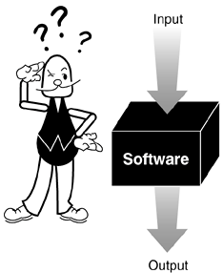
Black-box techniques
Based on specifications (thông số kỹ thuật) or models of what the system should do
Known as specification-based techniques (kỹ thuật dựa trên đặc tả)
Including both functional and non-functional aspects
Some techniques
equivalence partitioning
boundary value analysis
decision tables testing
state transition testing
use case testing
Notes:
Hai kt đầu thường đi chung với nhau.
Ba kỹ thuật sau thường dùng cho Business Logic/Business Rules

Slide 17
Equivalence partitioning (EP)
Divide (partition) the inputs, outputs,... into areas which makes the system behave “in the same manner”
we need test only one condition from each partition
if one element works correctly, all will work correctly
Rule: each input condition has at least two equivalence classes for it
one class that satisfies the condition – valid class
second class that doesn't satisfy the condition – invalid class
Ex1. Please input x>10
invalid
10
valid
Ex2. Please input x in [a,b]
invalid
a
valid
b
invalid
Notes:
- là kt chia các test condition thành các phân vùng sao cho các giá trị trong từng phân vùng đó ĐƯỢC HỆ THỐNG XỬ LÝ NHƯ NHAU
+ CHỈ CẦN TEST 1 GIÁ TRỊ TỪ MỖI PHÂN VÙNG.
+ nếu 1 GIÁ TRỊ TRONG PHÂN VÙNG THỰC HIỆN ĐÚNG THÌ ALL CÁC GIÁ TRỊ TRONG PHÂN VÙNG CŨNG SẼ ĐC THỰC HIỆN ĐÚNG và ngược lại
→ GIẢ ĐỊNH NÀY KHÔNG PHẢI LÚC NÀO CŨNG ĐÚNG???

Slide 18
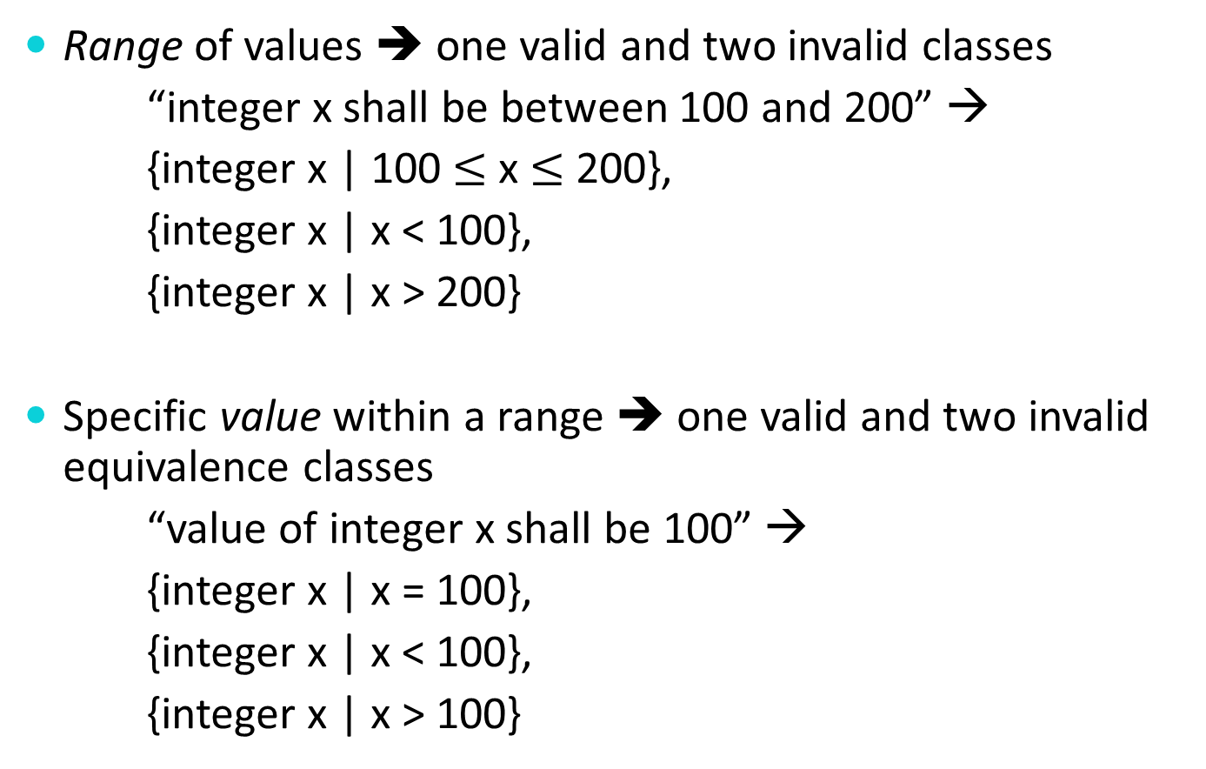
Equivalence partitioning Guidelines
Range of values ➔ one valid and two invalid classes
“integer x shall be between 100 and 200” →
{integer x | 100 $≤$ x $≤$ 200},
{integer x | x < 100},
{integer x | x > 200}
Specific value within a range ➔ one valid and two invalid equivalence classes
“value of integer x shall be 100” →
{integer x | x = 100},
{integer x | x < 100},
{integer x | x > 100}
Notes:
There are no well-deﬁ ned rules for identifying equivalence classes, as it is a heuristic process

Slide 19
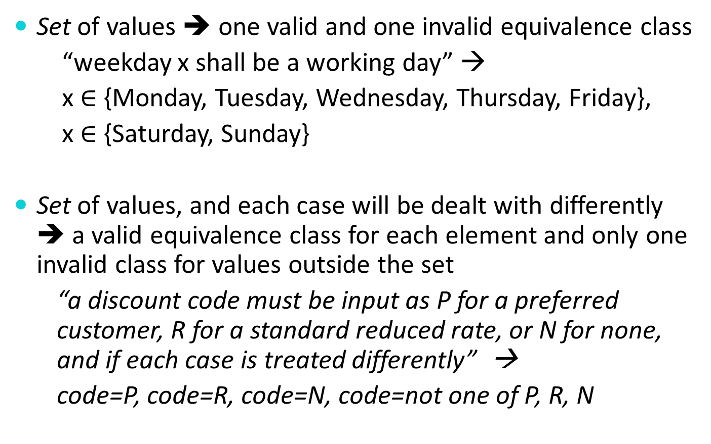
Equivalence partitioning Guidelines
Set of values ➔ one valid and one invalid equivalence class
“weekday x shall be a working day” →
x $∈$ {Monday, Tuesday, Wednesday, Thursday, Friday},
x $∈${Saturday, Sunday}
Set of values, and each case will be dealt with differently ➔ a valid equivalence class for each element and only one invalid class for values outside the set
“a discount code must be input as P for a preferred customer, R for a standard reduced rate, or N for none, and if each case is treated differently” →
code=P, code=R, code=N, code=not one of P, R, N

Slide 20
Equivalence partitioning Guidelines
Boolean ➔ one valid and one invalid equivalence class
“condition x shall be true” →
x = true, x = false
One or several equivalence classes for illegal values, that is, for values that are incompatible with the type of the input parameter and therefore out of the parameter’s domain
“integer values x” ➔
{real-number x}, {character-string x}

Slide 21
Equivalence partitioning Guidelines
If an input condition speciﬁes a ‘must be’ situation
“ﬁrst character of the identiﬁer must be a letter” ➔
{ﬁrst character is a letter}, {ﬁrst character is not a letter}
Equivalence classes can be of the output desired in the program
If there is reason to believe that the system handles each valid/invalid/illegal input value differently, then each value shall generate an equivalence class
Notes:
- …
- Equivalence classes can be of the output desired in the program, vd/ bài tính nghiệm phtr bậc 2
- Trong tập giá trị, nếu mỗi giá trị thuộc 1 quy luật tính toán khác nhau thì mỗi giá trị này sẽ là 1 phân hoạch, ngược lại thì để chung 1 phân hoạch.
VD/ thẻ KH thành viên, thân thiết, VIP có chiết khấu khác ==> 3 phân hoạch

Slide 22
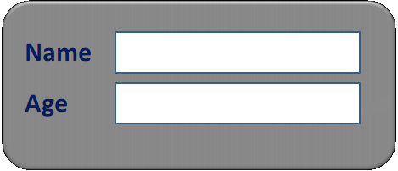
Example EP 1
Expected from 18 to 50
invalid
valid
invalid
Age
18
50
integer
not
integer
input
not numeric
no input
Notes:
Về GIỚI HẠN GIÁ TRỊ, chia làm 3 phân hoạch: 1 phân hoạch valid là... và 2 phân hoạch invalid là...
Về LOẠI KÝ TỰ, chia làm 2 phân hoạch: 1 ph cho ký tự hợp lệ và 1 ph cho ký tự ko hợp lệ...
Thiết kế test case: chọn 1 giá trị làm đại diện cho mỗi phân hoạch, vd/...

Slide 23
Example EP 1 (cont.)
Draw table of analysis
Condition | Valid partition | Invalid partition
Age | integer between 18 and 50 | <18
 |  | >50
 |  | not integer
 |  | not numeric
 |  | no input

Slide 24
Design test case
Write a new test case covering as many of the uncovered valid equivalence classes as possible, until all valid equivalence classes have been covered by test cases
Write a test case that covers one, and only one, of the uncovered invalid equivalence classes, until all invalid equivalence classes have been covered by test cases
Example (next slide)
Notes:
- Với các VALID EQUIVALENCE CLASSES, tạo test case sao cho bao phủ càng nhiều phân hoạch valid càng tốt (Cho nên số testcase có được trong TH này có thể bằng hoặc ít hơn số phân hoạch valid)
- Với các INVALID EQUIVALENCE CLASSES, với mỗi phân hoạch invalid thì chỉ nên tạo 1 test case cho phân hoạch đó mà thôi. Lý giải:
Nếu cùng lúc test với nhiều phân hoạch invali thì khi nhận ĐƯỢC THÔNG BÁO ‘INVALID INPUT’, bạn sẽ K BIẾT LIỆU TEST PHÁT HIỆN CHỈ CÓ MỘT INPUT KHÔNG HỢP LỆ HAY LÀ TẤT CẢ CHÚNG.
TUY NHIÊN nếu biết chính xác THÔNG BÁO LỖI DÀNH CHO Ô NÀO (ví dụ, nếu mỗi ô nhập bị invalid có 1 đoạn text màu đỏ kế bên để thông báo lỗi riêng) thì cách làm tốt nhất là thiết kế 1 test case sao cho phủ càng nhiều invalid partition càng tốt (để giảm số test case). TUY NHIÊN CHỈ NÊN LÀM KHI BIẾT RÕ HỆ THỐNG XỬ LÝ NTN.

Slide 25
Design test case for EP: Example
Table of analysis
Condition | Valid partition | Invalid partition
Age | integer between 18 and 50 | <18
 |  | >50
 |  | not numeric
 |  | not integer
 |  | no input
Test case design
Condition | Test case name | Inputs | Expected results
Test on Age field | Test valid age | Abc;20 | Ok…
 | Test age<18 | Abc;10 | Message “Age must be >18”
 | Test age>50 | Abc;60 | Message “Age must be <50”
 | Test invalid characters | Abc;ab | Message “Age must be a numeric”
 | Test not integer | Abc;21.5 | Message “Age must be an integer”
 | Test null value | Abc; | Message “Age not allow null”

Slide 26
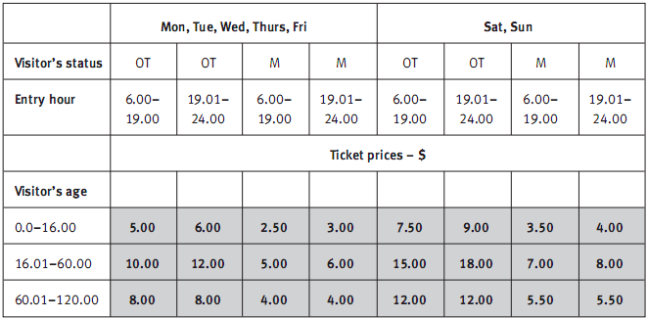
Example EP 2
The Golden Splash Swimming Center’s ticket price depends on four variables: day (weekday, weekend), visitor’s status (OT = one time, M = member), entry hour (6.00–19.00, 19.01–24.00) and visitor’s age (up to 16, 16.01–60, 60.01–120).
Define valid and invalid equivalence classes and the corresponding test case values.
Notes:
yêu cầu về nhà làm để lên bảng
Page 226, giáo trình DBCL
■ 3 test cases for VALID PARTITION (for our example a total of 9 valid par. were defined).
■ 8 test cases for INVALID PARTITION (for our example a total of 8 invalid par. were defined).
A total of 15 ECs were defined for the ticket price module: 9 valid ECs and 6 invalid ECs. The test cases that correspond to these ECs apply the representing values listed in Table 9.8. The test cases for these ECs, including their boundary values, are presented in Table 9.9.
A total of 15 test cases cover all the defined ECs, including the respective EC boundary values:
■ 3 test cases for the valid ECs (for our example a total of 9 valid ECs were defined).
■ 6 test cases for the boundary value ECs (in our example, boundary testing is applicable for only 2 of the 4 input variables).
■ 8 test cases for invalid ECs (for our example a total of 6 invalid ECs were defined).

Slide 27
Example EP 2: Solution
Condition | Valid Par. | Invalid Par.
Day of week | {Mon, Tue, Wed, Thurs, Fri } | Any alpha-numeric value (not a day)
 | {Sat, Sun}
Visitor’s status | OT | Other than OT or M
 | M
Entry hour | 6.00–19.00 | < 6.00
 | 19.01–24.00 | >24.00
 |  | Any alpha-numeric values (not time)
Visitor’s age | 0.0–16.00 | <0.0
 | 16.01–60.00 | > 120.0
 | 60.01–120.00 | Any alpha-numeric value (not an age)
Notes:
3 test cases for VALID PARTITION (for our example a total of 9 valid par. were defined).
8 test cases for INVALID PARTITION (for our example a total of 8 invalid par. were defined).

Slide 28
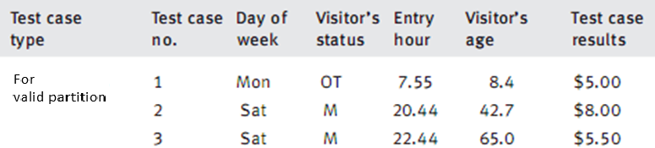
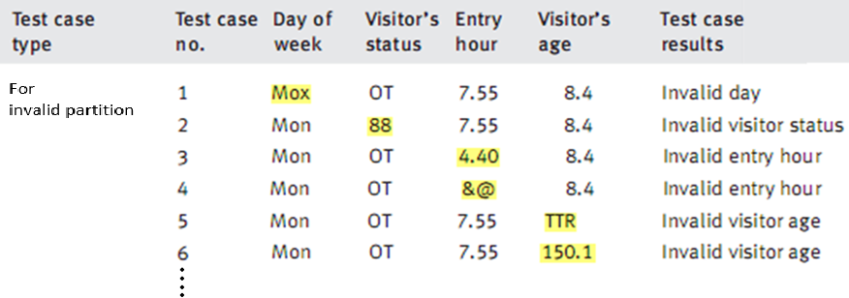
Example EP 2: Solution (cont.)
Notes:
3 test cases for VALID PARTITION (for our example a total of 9 valid par. were defined).
8 test cases for INVALID PARTITION (for our example a total of 8 invalid par. were defined).

Slide 29
Example EP 3
A program reads three numbers, A, B, and C, with a range [1, 50] and prints the largest number. Design test cases for this program using equivalence class testing technique.
Notes:
Phân hoạch cho output thì dễ hơn không? – VD/ Nếu A là max thì vị trí của B và C như thế nào…
(Chú ý bộ 2,4,6 khác 4,6,2)
Ngoài phân hoạch cho A,B,C ra còn phân hoạch giá trị output
+ Có 13 tc valid
+ Có 6 tc invalid

Slide 30
Boundary value analysis (BVA)
Based on testing at the boundaries between partitions (the maximum and minimum values of partitions)
Have both valid boundaries (in the valid partitions) and invalid boundaries (in the invalid partitions)
For example, if a program should accept a sequence of numbers between 1 and 100
invalid
valid
invalid
0
1
100
101
Boundary values: 0, 1, 100, 101
Notes:
- Là kiểm thử dựa trên các giá trị biên của mỗi partition (các cực trị)
- TẠI SAO DÙNG BVA? - lỗi có xu hướng gần ranh giới
+vì đây là lỗi mà người lập trình hay mắc phải: thường xác định sai số vòng lặp hoặc điểm dừng của vòng lặp. VD/ đăng nhập hệ thống không được sai quá 3 lần, NẾU KHÔNG KIỂM TRA, CHƯƠNG TRÌNH CÓ THỂ CHỈ CHO ĐĂNG NHẬP 2 LẦN HOẶC ĐẾN 4 LẦN.
CÁCH LÀM: sau khi phân hoạch sẽ lấy THÊM MIN- và MAX+ --> Robustness testing?
1, 100 thuộc biên của phân hoạch valid
0, 101 thuộc biên của phân hoạch invalid
- CHÚ Ý CÓ 2 CÁCH TIẾP CẬN: three-value approach (cách này không cần dùng kỹ thuật EP); two-value approach (If you use the two-value approach together with equivalence partitioning, you are equally effective and slightly more efficient than the three-value approach)
Steps:
identify the equivalence classes
identify the boundaries of each equivalence class
create test cases for each boundary value by choosing one point on the boundary, one point just below the boundary, or one point just above the boundary

Slide 31
Example BVA 1
Expected from 18 to 50
invalid
valid
invalid
Age
17
18
50
51
Condition | Valid Boundary | Invalid Boundary
Age | 18 | 17
 | 50 | 51

Slide 32
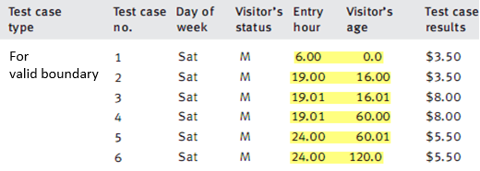
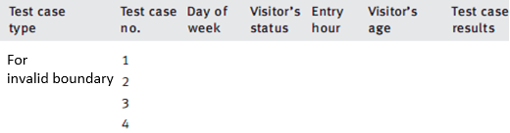
Example BVA 2
The Golden Splash Swimming Center’s ticket price
Condition | Valid Boundary | Invalid Boundary
Entry hour | 6.00 | 5.59
 | 19.00 | 24.01
 | 19.01
 | 24.00
Visitor’s age | 0.0 | -0.01
 | 16.00 | 120.01
 | 16.01
 | 60.00
 | 60.01
 | 120.00
Notes:
■ 6 test cases for the VALID BOUNDARY value (in our example, boundary testing is applicable for only 2 of the 4 input variables).
■ 4 test cases for the INVALID BOUNDARY value.

Slide 33
Example EP - BVA
Expected from 18 to 50
invalid
valid
invalid
Age
17
18
50
51
integer
not
integer
non-numeric
no input
input
Condition | Valid Partition | Invalid Partition | Valid Boundary | Invalid Boundary
Age | 18 - 50 | < 18 | 18 | 17
 |  | > 50 | 50 | 51
 |  | Số thực
 |  | Không là kí tự số
 |  | Rỗng
Notes:
CÁCH BIỂU DIỄN CHO KỸ THUẬT PHÂN HOẠCH VÀ BIÊN
Kiểm tra cho trường hợp Age
Về giới hạn giá trị, chia làm 3 phân hoạch: 1 phân hoạch valid là... và 2 phân hoạch invalid là...
Về loại ký tự, chia làm 2 phân hoạch: 1 ph cho ký tự hợp lệ và 1 ph cho ký tự ko hợp lệ...
Thiết kế test case: chọn 1 giá trị làm đại diện cho mỗi phân hoạch, vd/...

Slide 34
Design test case (for Age)
# | Test case type | Input |  | Expected result
 |  | Name | Age
1 | Valid partition cho Age | Nguyen An | 30 | (tìm trong đặc tả)
2 | Invalid partition cho Age | Nguyen An | 15 | “Lỗi: nhập Age <18”
3 |  | Nguyen An | 60 | “Lỗi: nhập Age >50”
4 |  | Nguyen An | 20.5 | “Lỗi: Age là số thực”
5 |  | Nguyen An | ab | “Lỗi: Age không là số”
6 |  | Nguyen An |  | “Lỗi: Age rỗng”
7 | Valid boundary cho Age | Nguyen An | 18 | (tìm trong đặc tả)
8 |  | Nguyen An | 50 | (tìm trong đặc tả)
9 | Invalid boundary cho Age | Nguyen An | 17 | “Lỗi: nhập Age <18”
10 |  | Nguyen An | 51 | “Lỗi: nhập Age >50”

Slide 35

Exercise 1: Loan application
2-64 chars
Customer Name
Account number
Loan amount requested
Term of loan
Repayment:
Interest rate:
Total paid back:
6 digits, 1st
non-zero
£500 to £9000
1 to 30 years
Notes:
Các ô phải được nhập liệu đầy đủ

Slide 36
Customer name
2-64 chars
Number of
characters:
invalid
1
2
valid
64
65
invalid
A-Z, a-z,
space
Valid characters
Invalid
Condition | Valid Partition | Invalid Partition | Valid Boundary | Invalid Boundary
Customer name
2 to 64 chars
< 2 chars
> 64 chars
not a name
null
2 chars
64 chars
1 chars
65 chars
Notes:
Có 1 par. và 1 bou. trùng nhau

Slide 37
Account number
6 digits, 1st
non-zero
Number of digits:
5
6
7
invalid
valid
invalid
valid: non-zero
First character:
invalid: zero
Non numeric
Valid characters:
0-9
Condition | Valid Partition | Invalid Partition | Valid Boundary | Invalid Boundary
Account number
6 digits and 1st non-zero
< 6 digits
> 6 digits
6 digits and 1st digit = 0
non-digit
null
5 digits
7 digits
Notes:
Chọn test case?
Valid Boundaries: 100000 and 999999

Slide 38
Loan amount
£500 to £9000
invalid
valid
invalid
Loan amount
499
500
9000
9001
Non numeric
Valid characters:
0-9
not
integer
Type of number:
integer
Condition | Valid Partition | Invalid Partition | Valid Boundary | Invalid Boundary
Loan amount
500 – 9000
< 500
>9000
non numeric
not integer
null
500
9000
499
9001
Notes:
Chọn test case?
non-digit→ i.e. chỉ đc là số nguyên

Slide 39
Term of loan
1 to 30 years
invalid
valid
invalid
Term of loan
0
1
30
31
Non numeric
Valid characters:
0-9
not
integer
Type of number:
integer
Condition | Valid Partition | Invalid Partition | Valid Boundary | Invalid Boundary
Term of loan
1 – 30
< 1
>30
non numeric
not integer
null
1
30
0
31
Notes:
Chọn test case?
non-digit→ i.e. chỉ đc là số nguyên

Slide 40
Condition template
Conditions | Valid Partitions | Invalid Partitions | Valid Boundaries | Invalid Boundaries
Customer name | 2 - 64 chars | > 64 chars | 2 chars | 1 char
 |  | not a name | 64 chars | 65 chars
 |  | null
Account number | 6 digits and 1st non-zero | < 6 digits |  | 5 digits
 |  | > 6 digits |  | 7 digits
 |  | 6 digits and 1st digit = 0 |  | 0 digits
 |  | non-digit
Loan amount | 500 - 9000 | < 500 | 500 | 499
 |  | >9000 | 9000 | 9001
 |  | non numeric
 |  | not integer
 |  | null
Term of loan | 1-30 | <1 | 1 | 0
 |  | >30 | 30 | 31
 |  | non numeric
 |  | not integer
 |  | null
Notes:
Tính số test case??? (chú ý test case valid boundary → có thể gộp)
+ 1 TC cho valid Par.
+ 2 TC cho valid Boundary
+ còn lại làm bt.
Có nên đánh mã để biết TC nào cho miền nào?
Bảng Test case đầy đủ ở file “Day03_03_Test Case for LoanAmountExample.xls” (mẫu)

Slide 41
Design test case for loan application
# | Test case name | Input | Expected result
1 | Test valid partition | Customer name= John H Account numer= 123456 Loan amount= 600 Term of loan= 2 | Repayment= Interest rate= Total paid back=
2 | Customer name: Test invalid partition number of chars (> 64 chars) | … | Error message: …
… | … | … | …

Slide 42
Exercise 2: Bank account
Suppose you have a bank account that the rate of interest depending on the balance in the account: a balance in the range $0 up to $100.00 has a 3%, a balance over $100.00 and up to $1000.00 has a 5%, and balances of $1000.00 and over have a 7%. What valid partition, invalid partition, valid boundary and invalid boundary might you use? What test cases we design?
Notes:
- Vd/ Giả sử tk ngân hàng có tỉ lệ lãi phụ thuộc vào số tiền gởi:
[0-$100.00] →3%,
[100.01-999.99] →5%,
>=1000.00 →7%
- Giải: Tổng cộng sẽ có 4 phân hoạch tương đương, mặc dù chỉ có 3 mô tả: 3 valid và 1 invalid (<0).
- Phát hiện phân hoạch ẩn là nvu quan trọng của tester- vì không chỉ test cái được đặc tả mà còn phải suy xét đến cái không được đặc tả.
- Để XÁC ĐỊNH GIÁ TRỊ CUỐI CHO PHÂN HOẠCH 7%, cta cần phải biết số tiền gởi tối đa của tk này (có thể TÌM TRONG ĐẶC TẢ).
- Ở đây chỉ xét phân hoạch là số, chưa xét đến các TH khác.
- Ở ví dụ này có phân hoạch tương đương cho output: 3%, 5%, 7% và thông báo lỗi cho invalid partition.

Slide 43
Solution: Bank account
Balance in account
Invalid
Valid (for 3%)
Valid (for 5%)
Valid (for 7%)
-$0.01
$0.00
$100.00
$100.01
$999.99
$1000.00
Test conditions | Valid partitions | Invalid partitions | Valid boundaries | Invalid boundaries
Balance in account
$0.00 - $100.00
$100.01 - $999.99
$1000.00 - $Max
< $0.00
>$Max
non-digit (if balance is an input field)
null
$0.00
$100.00
$100.01
$999.99
$1000.00
$Max
-$0.01
$Max+0.01
Notes:
Bảng phân hoạch lớp tương đương và giá trị biên của vd tính lãi ngân hàng.
NX: K có GTLN cho 7%→ gọi là “OPEN BOUNDARY”→ test or ignore? how to test? SLIDE KẾ
Cũng cần phải xác định biên dưới (đâu là số dư âm thấp nhất?)
2^8 → 255
2^16 → 65.535
2^32 → 4.294.967.295
2^64 → 18.446.744.073.709.551.615

Slide 44
BVA with ‘open boundary’
One of the sides of the partition is not defined
How to test?
Go back to the specification (đặc tả)
Investigate (xem xét) other related areas of the system
Probably need to use an intuitive (trực quan) or experience-based (dựa trên kinh nghiệm) approach to probe various large values trying to make it fail
Notes:
- Khó test open boundary nhưng cũng có n` cách:
+ XEM LẠI ĐẶC TẢ có nhắc đến ở đâu đó
+ KIỂM TRA CÁC KHU VỰC KHÁC CÓ LIÊN QUAN của hệ thống (VD/ Ô NHẬP SỐ DƯ CHỈ CÓ 6 SỐ+2 SỐ PHẦN THẬP PHÂN, CHO NÊN SỐ MAX LÀ 999999.99)
+ Nếu không tìm thấy ở bất cứ chỗ nào, có lẽ tốt nhất là dùng cách TRỰC QUAN hay DỰA TRÊN KINH NGHIỆM để thăm dò các giá trị lớn khác nhau thử làm cho hệ thống sai.

Slide 45
Exercise 3
A mail-order company selling flower seeds charges
£3.95 for postage and packing on all orders up to £20.00 value and
£4.95 for orders above £20.00 value and up to £40.00 value.
For orders above £40.00 value there is no charge for postage and packing.
If you were using equivalence partitioning to prepare test cases for the postage and packing charges what valid partitions would you define?
What about non-valid partitions? What boundary values? Design test cases.
Notes:
Exercise 4.2. The valid partitions would be:
£0.00→£20.00,
£20.01→£40.00,
>= £40.01.
Non-valid partitions would include: negative values, alphabetic characters.
“Một công ty bán hạt giống hoa đặt hàng qua mail tính 3,95 bảng cho phí bưu điện và phí đóng gói trên tất cả các đơn đặt hàng có giá trị đến 20 bảng và £4,95 cho các đơn đặt hàng có giá trị > 20 bảng đến 40 bảng. Đối với các đơn đặt hàng có giá trị trên 40 bảng là miễn phí cho bưu chính và đóng gói. Nếu bạn đang sử dụng phân vùng tương đương để chuẩn bị testcase cho phí bưu chính và phí đóng gói, bạn sẽ xác định phân vùng hợp lệ ntn? Phân vùng không hợp lệ?”

Slide 46
Exercise 3: Solution
Orders
invalid
valid
valid (for £3.95)
valid (for £4.95)
valid (for £0)
-£0.01
£0.00
£0.01
£20.00
£20.01
£40.00
£40.01
Test conditions | Valid partitions | Invalid partitions | Valid boundaries | Invalid boundaries
Orders
£0.01 - £20.00
£20.01 - £40.00
£40.01- £Max
< £0.00
> £Max
non-digit
null
£0.00
£0.01
£20.00
£20.01
£40.00
£40.01
£Max
-£0.01
£Max+0.01

Slide 47
Exercise 3: Solution - Design test cases
Condition | # | Inputs | Expected results
Orders | 1 | £10.00 | Postage and packing = 3.95
 | 2 | £30.00 | Postage and packing = 4.95
 | 3 | £50.00 | Postage and packing = 0
 | 4 | -£1.00 | Invalid orders…
 | 5 | a1 | Invalid character…
 | 6 |  | Not allow empty
 | 7 | £0.00 | Postage and packing = 0
 | 8 | £0.01 | Postage and packing = 3.95
 | 9 | £20.00 | Postage and packing = 3.95
 | 10 | £20.01 | Postage and packing = 4.95
 | 11 | £40.00 | Postage and packing = 4.95
 | 12 | £40.01 | Postage and packing = 0
 | 13 | -0.01 | Invalid orders…
Notes:
Không cần ghi chú thêm cột do chỉ có 1 input. Có thể thêm ghi chú cho rõ

Slide 48
Applicability and Limitations
Equivalence class and boundary value testing are most suited to systems in which much of the input data takes on values within ranges or within sets
Applicable at the unit, integration, system, and acceptance test levels. All it requires are inputs that can be partitioned and boundaries that can be identified based on the system's requirements
Notes:
SAU KHI THI GIỮA KỲ:
GIỚI THIỆU CÁCH TRÌNH BÀY THEO FSOFT (chỉ giải thích sheet Function test, trên lớp TH sẽ giải thích thêm) + GIẢI 1 BT TRONG MODULE 2 (tính tiền điện)

Slide 49
Decision tables testing
A good way to deal with combination of inputs, which produce different results
Decision table
Known as a 'cause-effect' table
A table showing combinations of input with their associated output or action
 | Business Rule 1 | Business Rule 2 | Business Rule 3 | Business Rule 4
Condition 1 | T | T | F | F
Condition 2 | T | F | T | T
Condition 3 | T | - | F | T
Action 1 | Y | N | N | N
Action 2 | N | Y | Y | N
Notes:
- Thích hợp cho kiểm tra LOGIC NGHIỆP VỤ
- 2 pp đầu thường áp dụng cho những tình huống và giá trị nhập đơn lẻ, nếu KẾT HỢP CÁC INPUT theo các cách khác nhau để tạo ra các output khác nhau thì khó biểu diễn. Cho nên bảng quyết định là cách tốt nhất để biểu diễn sự kết hợp này.
Introduction
Decision tables are an excellent tool to capture certain kinds of system requirements and to document internal system design. They are used to record complex business rules that a system must implement. In addition, they can serve as a guide to creating test cases.
Decision tables are a vital tool in the tester's personal toolbox. Unfortunately, many analysts, designers, programmers, and testers are not familiar with this technique.
DT testing là pp hộp đen mà ở đó các test case được thiết kế để thực hiện sự kết hợp của input được hiển thị trong một bảng quyết định
Cấu trúc bảng quyết định:
Chứa các đk nhập, các hành động phát sinh từ các đk, và các yêu cầu nghiệp vụ (gồm sự kết hợp các đk để phát sinh ra các sự kết hợp của các hành động).
Tại các dòng, Condition đc đặt bên trên và action đặt dưới cùng.
Bên trên là các bussiness rule.
→ Như vậy mỗi cột biểu diễn cho một test case (vì mỗi cột đều có input và expected output)
Decision table structure:
Contains all of the input conditions and the actions.
At rows, conditions at the top of the table and the possible actions at the bottom
Each entry in the table, shows Y (yes) or N (no) (or T or F)

Slide 50
Decision tables testing
A
T
T
F
F
B
T
F
T
F
R1
N
N
Y
Y
Design and using decision table
identify conditions (which need to be combined)
put them into a table
identify all of the combinations of true and false
identify the correct outcome for each combination
rationalise input combinations
some combinations may be impossible or not of interest
use a hyphen to denote “don’t care”
write test cases for each of the rule in the table
each column is one test case (at least), the Conditions specify the inputs and the Actions specify the expected results
Notes:
CHO TRƯỚC VÍ DỤ NẾU… THÌ… ĐỂ HD SV CÁCH XÁC ĐỊNH CONDITION VÀ ACTION:
- Nếu xảy ra A thì X
- Nếu không xảy ra A và B thì Y
+ Cách xác định decision table: i) liệt kê các condition (ở IF); ii) liệt kê các action (ở THEN)
Bước 1 - Xác định các condition (k dc quá rộng, tức là không chứa quá nhiều input, nếu không thì số kết hợp sẽ trở nên cồng kềnh và khó quản lý)
Bước 2 - Đưa chúng vào bảng (liệt kê thành dòng)
Bước 3 - Xác định tất cả các kết hợp T và F có thể có (tăng theo lũy thừa của 2 nghĩa là = 2^{số} ^{condition}). Cách làm: bắt đầu từ dòng cuối là T, F xen kẻ, dòng phía trên là 2T, 2F xen kẻ, dòng phía trên nữa là 4T,4F xen kẻ...
Bước 4 - Xác định các kết quả cho từng kết hợp DỰA VÀO ĐẶC TẢ
Chú ý: In testing, create at least one test case for each rule. If the rule's conditions are binary, a single test for each combination is probably sufficient. On the other hand, if a condition is a RANGE OF VALUES, consider testing at both the low and high end of the range. In this way we merge the ideas of Boundary Value testing with Decision Table testing

Slide 51
Decision tables testing example 1
Car rental example:
The specification says: If Age is over 23 and the person has a clean driving record, supply rental car, else reject.
Conditions/Input | Rule 1 | Rule 2 | Rule 3 | Rule 4
Age > 23 | T | T | F | F
Clean driving record | T | F | T | F
Action/Output
Supply rental car | Y | N | N | N
# | Test case description | Expected result
1 | Mr. A 30 years old, having clean driving record | Allow to rent car
2 | Mr. B 30 years old, not having clean driving record | Not allow to rent car
3 | ... | ...
4 | ... | ...
Notes:
There are 2 conditions: Age and Clean driving record (2 conditions = 4 rules) There are 2 Actions: supply rental car, do not supply rental car
Bảng test case?

Slide 52
Decision tables testing example 2
Credit card worked example.
If you are a new customer opening a credit card account, you will get a 15% discount on all your purchases today.
If you are an existing customer and you hold a loyalty card (thẻ khách hàng thân thiết), you get a 10% discount.
If you have a coupon (phiếu giảm giá), you can get 20% off today (but it can't be used with the 'new customer' discount).
Discount amounts are added, if applicable.
Notes:
Ví dụ về sử dụng thẻ tín dụng:
Nếu là một KH mới mở tài khoản thẻ tín dụng, bạn sẽ nhận được một giảm giá 15% trên tất cả các hàng mua ngày hôm nay.
Nếu bạn là một khách hàng cũ và bạn giữ một thẻ khách hàng thân thiết, bạn nhận được một giảm giá 10%.
Nếu bạn có một phiếu giảm giá, bạn có thể nhận được 20% ngày hôm nay (nhưng nó không được áp dụng với KH mới).
Khoản giảm giá được cộng thêm vào, nếu được nhiều giảm giá.
LƯU Ý KHI XÁC ĐỊNH CONDITION: (i) ĐƠN LẺ (KHÔNG AND OR), (ii) KHÔNG CÓ CẶP CONDITION NÀO TRÁI NGƯỢC NHAU.

Slide 53
Decision tables testing example 2
Conditions | R1 | R2 | R3 | R4 | R5 | R6 | R7 | R8
 | T | T | T | T | F | F | F | F
 | T | T | F | F | T | T | F | F
 | T | F | T | F | T | F | T | F
New customer (15%)
Loyalty card (10%)
Coupon (20%)
Action
Discount (%)
X
X
20
15
30
10
20
0
X: Error message
R3: must review specification
Notes:
- PUT X →error mess: this means that this combination SHOULD NOT OCCUR.
+ You cannot be both a new customer and already hold a loyalty card! (EXPERIENCE-BASED)
- RULE 3: Since the coupon has a greater discount than the new customer discount, we assume that the customer will choose 20% rather than 15%. We cannot add them, since the coupon cannot be used with the 'new customer' discount.
+ KẾT QUẢ 20% DISCOUNT CHO TH NÀY LÀ GIẢ SỬ CỦA CTA, VÀ CTA PHẢI CHECK LẠI GIẢ ĐỊNH NÀY (VÀ NHỮNG GIẢ ĐỊNH KHÁC) XEM CÓ ĐÚNG VẬY K, BẰNG CÁCH HỎI NGƯỜI VIẾT RA ĐẶC TẢ NÀY HOẶC USERS.
+ CHƯA CHẮC CHẮN NÊN KO NÊN GOM LẠI VỚI R7
- RULE 5: we can add the discounts, since both the coupon and the loyalty card discount should apply
We would have one test for each column or rule of our decision table.
Nhận xét: tinh chỉnh bảng:
gom R1, R2: k cần quan tâm đến coupon vì ko thể có KH mới mà thân thiết.

Slide 54
Decision tables testing example 2
Conditions | R1 | R3 | R4 | R5 | R6 | R7 | R8
 | T | T | T | F | F | F | F
 | T | F | F | T | T | F | F
 | - | T | F | T | F | T | F
New customer (15%)
Loyalty card (10%)
Coupon (20%)
Action
Discount (%)
X
20
15
30
10
20
0
Notes:
PHẢI CÓ 2 TEST CASE CHO R1
Yeu cau sv viet các test case

Slide 55
Extending decision tables - 1
Entries can be more than just ‘true’ or ‘false’
completing table needs to be done carefully
rationalising becomes more important
Example

Slide 56
Extending decision tables - 2
Decision table with multiple actions
Decision tables may specify more than one action for each rule
Example
 | Rule 1 | Rule 2 | Rule 3 | Rule 4
Conditions
Condition-1 | Yes | Yes | No | No
Condition-2 | Yes | No | Yes | No
Actions
Action-1 | Do X | Do Y | Do X | Do Z
Action-2 | Do A | Do B | Do B | Do B

Slide 57
Extending decision tables - 3
A decision table with non-binary conditions
 | Rule 1 | Rule 2 | Rule 3 | Rule 4
Conditions
Condition-1 | 0–1 | 1–10 | 10–100 | 100–1000
Condition-2 | <5 | 5 | 6 or 7 | >7
Actions
Action-1 | Do X | Do Y | Do X | Do Z
Action-2 | Do A | Do B | Do B | Do B
Test Case ID | Condition-1 | Condition-2 | Expected Result
TC1 | 0 | 3 | Do X / Do A
TC2 | 5 | 5 | Do Y / Do B
TC3 | 50 | 7 | Do X / Do B
TC4 | 500 | 10 | Do Z / Do B
Notes:
In testing, create at least one test case for each rule. If the rule's conditions are binary, a single test for each combination is probably sufficient. On the other hand, if a condition is a range of values, consider testing at both the low and high end of the range. In this way we merge the ideas of Boundary Value testing with Decision Table testing

Slide 58
Decision tables testing exercise
Scenario:
If you hold an 'over 60s' rail card, you get a 34% discount on whatever ticket you buy.
If you are traveling with a child (under 16), you can get a 50% discount on any ticket if you hold a family rail card, otherwise you get a 10% discount.
You can only hold one type of rail card.
Produce a decision table showing all the combinations of fare types and resulting discounts and derive test cases from the decision table.
Notes:
Nếu bạn có thẻ đường sắt 'over 60', bạn nhận được một giảm giá 34% cho bất cứ vé gì bạn mua.
Nếu bạn đi du lịch với một trẻ em (dưới 16 tuổi), bạn có thể được giảm giá 50% bất kỳ vé nào nếu bạn có thẻ đường sắt gia đình, nếu không bạn sẽ được giảm giá 10%. Bạn chỉ có thể có một loại thẻ đường sắt.
Tạo bảng quyết định hiển thị tất cả các kết hợp của các loại giá vé và kết quả giảm giá và viết các test case từ bảng quyết định này.
Tìm vấn đề ko rõ ràng trong đặc tả này:
Đặc tả k nói đến trường hợp có 2 thẻ giải quyết ntn → ?

Slide 59
Solution - decision table
Conditions | R1 | R2 | R3 | R4 | R5 | R6 | R7 | R8
'over 60s' rail card? | T | T | T | T | F | F | F | F
with a child? | T | T | F | F | T | T | F | F
family rail card? | T | F | T | F | T | F | T | F
Action
discount
50%
34%
34%
34%
50%
10%
0%
0%
Conditions | R1 | R2 | R3 | R5 | R6 | R7
'over 60s' rail card? | T | T | T | F | F | F
with a child? | T | - | F | T | T | F
family rail card? | T | F | T | T | F | -
Action
discount | 50% | 34% | 34% | 50% | 10% | 0%
Notes:
Chú ý đến output:
R1, R2: CẦN PHẢI HỎI LẠI TÁC GIẢ HOẶC USERS
đặc tả cũng k nói đến trường hợp có 2 thẻ giải quyết ntn → ?
có cả hai thẻ là hợp lệ? → ‘không’ thì đánh dấu X
dĩ nhiên nếu được giữ 2 thẻ thì cũng chọn khả năng tốt nhất, do đó R1=50%, R2=34%
RÕ RÀNG KHI YÊU CẦU ĐC VIẾT BẰNG NG.NG TỰ NHIÊN THÌ DỄ DẪN ĐẾN SAI SÓT VÀ HIỂU LẦM. NẾU CÓ NHIỀU HƠN 1 CÂU TRẢ LỜI CHO KẾT QUẢ, ĐIỀU ĐÓ NÓI LÊN RẰNG ĐẶC TẢ LÀ K RÕ RÀNG.
Từ ‘otherwise’ có nghĩa là bạn luôn có được ít nhất là giảm giá 10% (bài giải ko chọn cách này-R8) hoặc nó có nghĩa rằng nếu bạn đi kèm trẻ em nhưng không có thẻ ‘family card’ thì bạn nhận được 10% (R7, R3)? Tùy thuộc vào những giả định bạn cho ý nghĩa của ‘otherwise', bạn sẽ có được một hàng khác nhau cuối cùng trong bảng quyết định của bạn.
Tinh chỉnh bảng:
R3+R4: có hay k có child thì kết quả vẫn là 34%
R6+R8: family rail card has no effect if you are not traveling with a child.
K gom R1 v R5: vì đặc tả k rõ ràng cho trường hợp có nhiều hơn 1 thẻ, nên R1 cũng chưa chắc chắn.

Slide 60
Solution – test cases
# | Input | Expected outcome
1 | John, with 'over 60s' rail card and family rail card, traveling with his son (age 10) | 50% discount for both tickets
2 | Rogers, with 'over 60s', traveling with his wife | 34% discount (for Rogers only)
3 | Tom, with 'over 60s' rail card and family rail card | 34% discount
4 | Anna, with family rail card, traveling with her baby | 50% for both tickets
5 | Betty, no rail card, traveling with his 5-year-old niece | 10% discount for both tickets
6 | Henry, no rail card | No discount
Notes:
Lưu ý rằng bạn sẽ không nhất thiết phải kiểm tra từng cột.
Note that we may have raised some additional issues when we designed the test cases. For example, does the discount for a rail card apply only to the traveler or to someone traveling with them? Here we have assumed that it applies to all travelers for the family rail card, but to the individual passenger only for the over 60s rail card.

Slide 61
Applicability and Limitations
Decision table testing can be used whenever the system must implement complex business rules when these rules can be represented as a combination of conditions and when these conditions have discrete actions associated with them

Slide 62
State transition testing
This technique is helpful where you need to test differrent system transitions
system where you get a different output for the same input, depending on current state and past state
Based on state transition diagram
Notes:
- Nếu như kt bảng quyết định có ích trong các hệ thống có sự kết hợp các điều kiện đầu vào để sinh ra các hành động khác nhau, thì kt kiểm thử này liên quan đến CÁC HỆ THỐNG CÓ SỰ CHUYỂN TRẠNG THÁI, NHỮNG HÀNH ĐỘNG CÓ THỨ TỰ (như ht ATM, ht đăng ký môn học...), nghĩa là:
+ HỆ THỐNG MÀ BẠN NHẬN ĐƯỢC MỘT ĐẦU RA KHÁC NHAU CHO CÙNG MỘT ĐẦU VÀO, Tùy Thuộc Vào Trạng Thái Hiện Tại Và Trước Đó (những gì đã xảy ra trước đây).
* VÍ DỤ, BẠN YÊU CẦU RÚT 500 TỪ ATM THÌ NHẬN DC TIỀN, NHƯNG LẦN SAU CŨNG YÊU CẦU RÚT SỐ TIỀN ĐÓ NHƯNG K DC. SỰ TỪ CHỐI TRẢ TIỀN LẦN NÀY LÀ DO TRẠNG THÁI TÀI KHOẢN CỦA BẠN ĐÃ CHUYỂN TỪ ĐỦ TIỀN SANG TRẠNG THÁI KHÔNG ĐỦ TIỀN, GIAO DỊCH LÀM CHO TK THAY ĐỔI TRẠNG THÁI CÓ THỂ LÀ DO GIAO DỊCH RÚT TIỀN TRƯỚC ĐÓ.
- KT này thực hiện dựa trên lược đồ chuyển trạng thái

Slide 63
State transition diagram
Called State Chart or Graph
There are four main components of the graph
states software may occupy
transitions from one state to another
events that cause transition
actions that result from transition
Start
PIN not OK
eat card
Notes:
- STATE là tĩnh, nó chỉ thay đổi trạng thái khi dc kích thích bởi một sự kiện gì đó. Event could be an input or something inside the system
- TRANSITION là sự chuyển từ trạng thái này sang trạng thái kia
- Sự thay đổi trạng thái (chuyển từ trạng thái này sang trạng thái kia) được kích hoạt bởi 1 EVENT (là cái gì đó kích hoạt cho sự thay đổi, có thể là 1 input, có thể là cái gì xảy ra bên trong ht, vd như csdl đc cập nhật), do vậy Transition sẽ được dán nhãn là event.
- Transition sẽ được kích hoạt bởi một event và kết quả có thể là 1 ACTION
- CÁCH XÁC ĐỊNH SƠ ĐỒ TRẠNG THÁI:
i) tìm trạng thái;
ii) tìm tác động, sự kiện làm trạng thái thay đổi

Slide 64
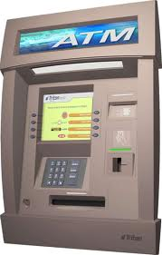
Example
Entering a PIN to a bank account
Notes:
Để hiểu rõ hơn, xem ví dụ đăng nhập ht ATM: Sau 3 lần nhập mà k đúng PIN thì thẻ bị nuốt

Slide 65
State transition diagram
Example State diagram for enter PIN
Start
eat card
card inserted
enter PIN
PIN not OK
PIN not OK
PIN not OK
Wait for PIN
1st try
2nd try
3rd try
PIN OK
PIN OK
PIN OK
access to account
Notes:
- State diagram có 7 states nhưng chỉ có 4 possible events (Card inserted, Enter PIN, PIN OK and PIN not OK).
- KHÔNG THỂ LIỆT KÊ HẾT TẤT CẢ TRẠNG THÁI, VÍ DỤ NHƯ HẾT GIỜ CHỜ NHẬP PIN, QUAY TRỞ LẠI TRẠNG THÁI BẮT ĐẦU KHI HẾT THỜI GIAN VÀ BỊ NHẢ THẺ,...CŨNG K THỂ LIỆT KÊ TẤT CẢ EVENT, VÍ DỤ NHƯ CANCEL KHI CHƯA NHẬP GÌ,...
- Để phát sinh test case, cta bắt đầu với kịch bản điển hình:
The correct PIN is entered the first time: tình huống bình thường.
Cover every state: enter an incorrect PIN each time, so that the system eats the card
Hoặc Cover every transition: the PIN was incorrect the first time but OK the second time, and another test where the PIN was correct on the third try

Slide 66
Creating test cases
Test conditions can be derived from the state graph in various ways
Four different levels of coverage
state coverage
event coverage
path coverage
transition coverage

Slide 67
State coverage
All states are visited at least once
Generally this is a weak level of test coverage
1
2
Start
eat card
card inserted
enter PIN
PIN not OK
PIN not OK
PIN not OK
Wait for PIN
1st try
2nd try
3rd try
PIN OK
PIN OK
PIN OK
access to account
Notes:
Chỉ cần đi qua các state ít nhất 1 lần

Slide 68
Event coverage
All events are triggered at least once
Also is a weak level of coverage
1
Start
eat card
card inserted
enter PIN
PIN not OK
PIN not OK
PIN not OK
Wait for PIN
1st try
2nd try
3rd try
PIN OK
PIN OK
PIN OK
access to account
Notes:
Chỉ cần đi qua các event ít nhất 1 lần

Slide 69
Path coverage
All paths are executed at least once
The strongest level of coverage but may not be feasible
If the state transition diagram has loops, then the number of possible paths may be infinite
e.g. given a system with two states, A and B, where A transitions to B and B transitions to A. A few of the possible paths are:
A→B
A→B→A
A→B→A→B→A→B
A→B→A→B→A→B→A
...
and so on forever.
Notes:
- ...
- Là mức bao phủ mạnh nhất và do đó là kiểu đc mong muốn nhất nhưng KHÔNG KHẢ THI
- Nếu các sơ đồ chuyển trạng thái có vòng, khi đó là số con đường có thể có thể là vô hạn

Slide 70
Transition coverage
All transitions are exercised at least once
Good level of coverage without generating large numbers of tests
Generally the one recommended
eat card
Start
card inserted
enter PIN
PIN not OK
PIN not OK
PIN not OK
Wait for PIN
1st try
2nd try
3rd try
PIN OK
PIN OK
access to account
PIN OK
Notes:
Chỉ cần đi qua các transition ít nhất 1 lần

Slide 71
Testing for invalid transitions
Using state table as an intermediate step
list all the possible states and all the possible events: states are listed on the left side of the table, events that cause them on the top (or vice versa)
each cell represents the state system will move to when the corresponding event occurs
this will include events that are not expected to happen in certain states → invalid transitions from that state
Test cases are usually derived from the state table
depending on the system risk, create test cases for some or all of the invalid state/event pairs to make sure the system has not implemented invalid paths
Notes:
- TỪ SƠ ĐỒ TRẠNG THÁI, DỄ DÀNG PHÁT SINH CÁC TEST CASE CHO CÁC VALID TRANSITION, NHƯNG VỚI INVALID TRANSITION THÌ K DỄ NHÌN THẤY. Sự cần thiết phải sd bảng trạng thái làm 1 bước trung gian: để dễ nhận ra các negative test (hoặc invalid transitions) và cả các valid transition. Cách tạo bảng trạng thái (state table).
+ ...
+ Mỗi ô là sự kết hợp của cặp state-event, nội dung của ô là TRẠNG THÁI MỚI SẼ CHUYỂN ĐẾN KHI CÓ EVENT XẢY RA VỚI STATE TƯƠNG ỨNG.
* Kết quả là sẽ có những ô với những sự kiện không thể xảy ra với trạng thái hiện tại. Đó chính là các negative test conditions.
* Do đó nên sd bảng trạng thái vì nó liệt kê tất cả các trường hợp chuyển trạng thái có thể, k phải chỉ với transition hợp lệ
* Nên sd bảng trạng thái để tìm test-case cho cả valid và invalid, vì dễ làm và ít lỗi hơn
- ...
- (Negative tests: thiết kế các test cases nhằm cố chuyển đổi trạng thái một cách bất hợp lệ)

Slide 72
State table example
Example of state table for the PIN entering
 | Insert card | Enter valid PIN | Enter invalid PIN
S1) Start
S2) 1st try
S3) 2nd try
S4) 3rd try
S5) Access account
S6) Eat card
Events
States
S2
-
-
-
S5
S3
-
S5
S4
-
S5
S6
-
-
-
S1 (for new card)
-
-
Notes:
Gộp Enter PIN và (PIN OK; PIN not OK) →nên bỏ qua Wait for PIN
+ Lists the states in the first column and the possible inputs across the top row.
+ If the system is in State 1, inserting a card will take it to State 2.
+ If we are in State 2, and a valid PIN is entered, we go to State 6 to access the account.
+ In State 2 if we enter an invalid PIN, we go to State 3.
+ WE HAVE PUT A DASH IN THE CELLS THAT SHOULD BE IMPOSSIBLE, I.E. THEY REPRESENT INVALID TRANSITIONS FROM THAT STATE.
+ We have put a question mark for two cells, where we enter either a valid or invalid PIN when we are accessing the account (vd/ TH: PIN là 500000)

Slide 73
Design test cases
# | Test Step/Substep | Expected Result
 | In all cases, the ATM starts in the waiting for PIN
1 | 1. Insert card | Prompts for PIN
 | 2. Enter valid PIN | Access account
2 | 1. Insert card | Prompts for PIN
 | 2. Enter invalid PIN (1st try) | Reprompts for PIN
 | 3. Enter valid PIN | Access account
3 | ... | ...
Notes:
Phải chọn lọc, ưu tiên test case, ko cần kt những gì hoàn toàn ko thể xảy ra ở thực tế.

Slide 74
State transition testing exercise
Scenario: A website shopping basket starts out as empty. As purchases are selected, they are added to the shopping basket. Items can also be removed from the shopping basket. When the customer decides to check out, a summary of the items in the basket and the total cost are shown. If the contents and price are OK, then you leave the summary display and go to the payment system. Otherwise you go back to shopping (so you can remove items if you want).
a. Produce a state diagram showing the different states and transitions. Define a test, in terms of the sequence of states, to cover all transitions.
b. Produce a state table. Give an example test for an invalid transition.
Notes:
Bài tập giỏ hàng:
Giỏ hàng ban đầu (RỖNG). Khi chọn mua hàng, hàng sẽ được THÊM vào giỏ hàng (SHOPPING). Hàng có thể được XÓA khỏi giỏ hàng. Khi KH quyết định CHECK OUT, thì hiển thị (SUMMARY AND THE TOTAL COST). Nếu OK, KH sẽ qua màn hình (PAYMENT SYSTEM). Nếu NO OK, KH quay trở về màn hình mua sắm (để có thể thêm xoá hàng).

Slide 75
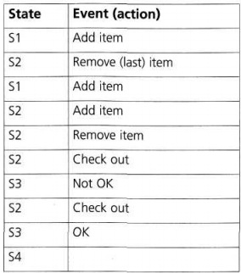
Solution - State diagram
Design a test cover all transitions?
basket empty (S1)
add item
add item
remove last item
Shopping
(S2)
check out
remove item
summary & cost (S3)
OK
not OK
Payment
(S4)
Notes:
The initial state (S1) is when the shopping basket is empty. When an item is added to the basket, it goes to state (S2), where there are potential purchases. Any additional items added to the basket do not change the state (just the total number of things to purchase). Items can be removed, which does not change the state unless the total items ordered goes from 1 to 0. In this case, we go back to the empty basket (S1). When we want to check out, we go to the summary state (S3) for approval. If the list and prices are approved, we go to payment (S4); if not, we go back to the shopping state (possibly to remove some items to reduce the total price we have to pay). There are 4 states and 7 transitions.

Slide 76
Solution - State table
 | Add item | Remove item | Remove last item | Check out | Not OK | OK
S1) Empty
S2) Shopping
S3) Summary
S4) Payment
S2
-
-
-
-
-
S2
S2
S1
S3
-
-
-
-
-
-
S2
S4
-
-
-
-
-
-
A test for an invalid transition?
try to remove an item from the empty shopping basket
attempt to add an item from the summary and cost state
Notes:
Example negative tests would include:
• attempt to add an item from the summary and cost state (S3)
• try to remove an item from the empty shopping basket (S1)
• try to enter 'OK' while in the Shopping state (S2).

Slide 77
Applicability and Limitations
State-Transition diagrams are not applicable when the system has no state or does not need to respond to real-time events from outside of the system

Slide 78
Use case testing
A technique that helps identify test cases that cover the whole system, on a transaction by transaction, from start to finish
Use case is a sequence of steps that describe the interactions between the actor and the system in order to achieve a specific task
At least one test case for the main success scenario
At least one test case for each extension
Used widely in developing tests at system or acceptance level
Notes:
- Use case testing là một kỹ thuật giúp xác định các test case đi qua toàn bộ hệ thống trên từng giao dịch một từ đầu đến cuối
+ Use case đc theo actor chứ k phải system: mô tả cái actor làm và thấy hơn là mô tả cái gì nhập vào ht và cái gì xuất ra
+ System requirements can also be specified as a set of use cases
- ... nghĩa là Use case là một mô tả một cách sử dụng cụ thể của 1 actor (người sử dụng hệ thống)
- Mỗi use case có 1 kịch bản chính (main success scenario - luồng xử lý mà theo đó có khả năng xảy ra nhất cho hệ thống) và đôi khi có những nhánh thay thế (extension - which represent the ways in which the scenario could fail to be a success), do đó phải có ít nhất 1 test case cho kịch bản chính và ít nhất 1 test case cho mỗi extensions.

Slide 79
Use case testing
Use case component | Description
Main success scenario A: Actor S: System | Step | Description
Extension
1 | A: Inserts card
2 | S: Validates card and ask for PIN
3 | A: Enters PIN
4 | S: Validates PIN
5 | S: Allows access to account
2a | Card not valid S: Displays message and rejects card
4a | PIN not valid S: Displays message and ask for re-try (twice)
4b | PIN invalid 3 times S: Eats card and exit
Slide 79
Notes:
VD về nhập PIN đc biểu diễn dạng use case như sau:...
We show a success scenario and the extensions (which represent the ways in which the scenario could fail to be a success).
For use case testing, we would have a test of the success scenario and one test for each extension. In this example, we may give extension 4b a higher priority than 4a from a security point of view.
ĐÂY LÀ VÍ DỤ 1 PHẦN USE-CASE, BẢNG ĐẦY ĐỦ TRONG GIÁO TRÌNH Lee Copeland

Slide 80
Black-box techniques - Advantages
More effective on larger units of code than glass box testing
Tester needs no knowledge of implementation, including specific programming languages
Tester and programmer are independent of each other
Tests are done from a user's point of view
Will help to expose any ambiguities or inconsistencies in the specifications
Test cases can be designed as soon as the specifications are complete
Notes:
Hiệu quả với những đoạn mã lớn, phức tạp
Không cần biết ngôn ngữ lập trình
Tester và programmer độc lập nhau.
Được thực hiện từ quan điểm của người sử dụng
Giúp bộc lộ sự mơ hồ hoặc mâu thuẫn trong đặc tả
Test cases có thể được thiết kế ngay khi đặc tả đầy đủ
The main advantages of black box testing are:
■ It allows the tester to carry out almost all test classes.
■ For test classes that can be carried out by both white and black box testing, black box testing requires considerably fewer resources.
The main disadvantages of black box testing are:
■ It allows for identification of coincidental errors as correct.
■ It lacks control of line coverage.
■ It lacks possibilities to test the quality of coding work.

Slide 81
Black-box techniques - Disadvantages
Only a small number of possible inputs can actually be tested
May leave many program paths untested
Without clear and concise specifications, test cases are hard to design
There may be unnecessary repetition of test inputs if the tester is not informed of test cases the programmer has already tried
Notes:
- Chỉ có 1 số nhỏ input có thể là thực sự đc test, DO KHÔNG CÓ CODE HOẶC TRƯỜNG HỢP GTRỊ MIN-MAX
- Có thể bỏ qua nhiều đường đi chưa đc test trong mã
- Nếu không có đặc tả rõ ràng và chính xác, rất khó để thiết kế test case.
- Có thể một số test case bị lặp lại do tester không được thông báo về những test mà programmer đã thử rồi.
- Không thể chuyển đến đoạn mã cụ thể mà có thể rất phức tạp (mà mã phức tạp thì thường nhiều lỗi hơn)

Slide 82
Learn more
Pairwise testing
Domain analysis testing

Slide 83
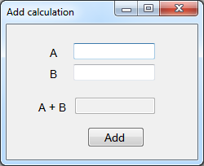
Example
STT | Dữ liệu nhập |  | Kết quả mong muốn
 | A | B
1 | 1 | 1 | 2
2 | 1 | -1 | 0
3 | -1 | -1 | -2
4 | 1 |  | Lỗi chưa nhập B
5 |  | 1 | Lỗi chưa nhập A
6 | a | 1 | Lỗi nhập ký tự
7 | 1 | a | Lỗi nhập ký tự
8 | 1.1 | 1.1 | Lỗi nhập khác số nguyên
Notes:
Chương trình cộng 2 số nguyên
- Bộ 1,2,3 bị trùng (nhìu SV sai)
- Bộ 4,5 và 6,7 có trùng không?
- Bộ 8 có nên viết không (SV hay mắc phải lỗi này)

Slide 84
Quiz
Write a set of test cases to test a following program:
The program reads three integer values from an input dialog. The three values represent the lengths of the sides of a triangle. The program displays a message that states whether the triangle is scalene, isosceles, or equilateral.
(Glen Myers, The Art of Software Testing, 1979)
Action/Data | Expected Result
Notes:
Chương trình sẽ hiển thị một thông báo rằng đó là tam giác cạnh không đều, cân, hoặc đều. (Cho SV tham gia liệt kê các test-case, sau đó đánh giá)
Điểm cốt yếu của bài tập này là để cho thấy rằng thử nghiệm một chương trình thậm chí tầm thường như thế này không phải là một nhiệm vụ dễ dàng.

Slide 85
Solution
Issues with the specification?
Solutions: A (6 tests), B (65 tests), C (185 tests)…
Possible test cases:
Equilateral: 3,3,3
Isosceles: 5,5,2
Similarly for the other sides
Scalene: 5,6,7
Not a triangle: 1,2,5
Similarly for the other sides
Just not a triangle: 1,2,3
Invalid inputs
Zero value: 0,1,1
Negative value: -3,-5,-3
Not an integer: 2,2,’a’
Less inputs than needed: 3,4
Notes:
LÀM THẾ NÀO ĐỂ BIẾT BAO NHIÊU TC LÀ ĐỦ --> phải có phương pháp, kỹ thuật để tìm ra được tập tc hiệu quả nhất

Slide 86
State transition exercise
Airline Reservations System: I call Southwest Airlines to make a reservation. I provide information about the origin and destination of my travel, and the date and time that I wish to fly. A reservation is made for me and stored in their system. My reservation is now in the "Made" state.
Depending on the various fare rules, I'm given a certain amount of time to pay for the ticket. It could be within 24 hours; or it might be until 1 hour before departure. Once I pay for the ticket, my reservation changes state. It's now "Paid". On the day of travel, I arrive at the airport in plenty of time, stand in the incredibly long lines, and get a printed copy of my ticket. The reservation is now in the "Ticketed" state. When I give my ticket to the agent and get on the plane, the reservation changes to the "Used" state. Of course, I can cancel my reservation at any time before I get on the plane. If I've paid for it, I should be able to get a refund or at least a credit.
Notes:
Xem lại để làm vd mẫu

Slide 87
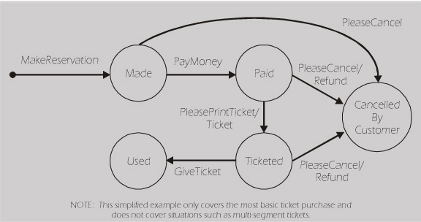
State transition exercise
Airline Reservations System

Slide 88
Solution - decision table
Conditions | R1 | R2 | R3 | R4 | R5 | R6 | R7 | R8
'over 60s' rail card? | T | T | T | T | F | F | F | F
family rail card? | T | T | F | F | T | T | F | F
with a child? | T | F | T | F | T | F | T | F
Action
discount
50%
34%
34%
34%
50%
0%
10%
0%
Conditions | R1 | R2 | R3 | R5 | R6 | R7
'over 60s' rail card? | T | T | T | F | F | F
family rail card? | T | T | F | T | - | F
with a child? | T | F | - | T | F | T
Action
discount | 50% | 34% | 34% | 50% | 0% | 10%
Notes:
Chú ý đến output:
R1, R2: CẦN PHẢI HỎI LẠI TÁC GIẢ HOẶC USERS
đặc tả cũng k nói đến trường hợp có 2 thẻ giải quyết ntn → ?
có cả hai thẻ là hợp lệ? → ‘không’ thì đánh dấu X
dĩ nhiên nếu được giữ 2 thẻ thì cũng chọn khả năng tốt nhất, do đó R1=50%, R2=34%
RÕ RÀNG KHI YÊU CẦU ĐC VIẾT BẰNG NG.NG TỰ NHIÊN THÌ DỄ DẪN ĐẾN SAI SÓT VÀ HIỂU LẦM. NẾU CÓ NHIỀU HƠN 1 CÂU TRẢ LỜI CHO KẾT QUẢ, ĐIỀU ĐÓ NÓI LÊN RẰNG ĐẶC TẢ LÀ K RÕ RÀNG.
Từ ‘otherwise’ có nghĩa là bạn luôn có được ít nhất là giảm giá 10% (bài giải ko chọn cách này-R8) hoặc nó có nghĩa rằng nếu bạn đi kèm trẻ em nhưng không có thẻ ‘family card’ thì bạn nhận được 10% (R7, R3)? Tùy thuộc vào những giả định bạn cho ý nghĩa của ‘otherwise', bạn sẽ có được một hàng khác nhau cuối cùng trong bảng quyết định của bạn.
Tinh chỉnh bảng:
R3+R4: có hay k có child thì kết quả vẫn là 34%
R6+R8: family rail card has no effect if you are not traveling with a child.
K gom R1 v R5: vì đặc tả k rõ ràng cho trường hợp có nhiều hơn 1 thẻ, nên R1 cũng chưa chắc chắn.

Slide 89
Dynamic techniques (cont.)
1
Overview
2 Life cycle
components
3 Infrastructure components
4 Management components
5 Standards and Organizing
6
Static tesing
7 Dynamic testing
8 Test management
9
Tools

Slide 90
References
Dorothy Grahamet, Erik van Veenendaal, Isabel Evans, Rex Black. Foundations of software testing: ISTQB Certification
Lee Copeland (2004). A Practitioner's Guide to Software Test Design. Artech House. ISBN:158053791x

Slide 91
Contents
1
2
3
4
5
6
7
8
9
Dynamic techniques
Test condition – Test case – Test procedure
Black-box techniques
White-box techniques
Experience-based techniques
Choosing test techniques

Slide 92
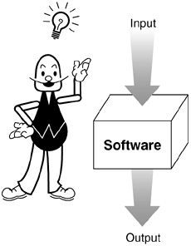
White-box techniques
Structure-based approach
based on the internal structure of a component or system
also called glass-box techniques
What we may be interested in structures?
component level: program structures
integration level: the way components interact with others
system level: how user will interact with the system
Notes:
[Pol et al, 2001] describes a structure-based approach called an algorithm test.
One drawback of code coverage measurement is that it measures coverage of what has been written, i.e. the code itself; it cannot say anything about the software that has not been written.
If a specified function has not been implemented, specification-based testing techniques will reveal this. If a function was omitted from the specification, then experience-based techniques may find it. But structure-based techniques can only look at a structure which is already there.
Tham khảo CSTE trang 141
KT hộp trắng (hay structural testing) là KT dựa trên phân tích mã nguồn và logic bên trong của chương trình, hay cũng có khi là cấu trúc của menu
In white-box testing (sometimes called clear-box testing), the software tester has access to the program's code and can examine it for clues to help him with his testing he can see inside the box. Based on what he sees, the tester may determine that certain numbers are more or less likely to fail and can tailor his testing based on that information.
There is a risk to white-box testing. It's very easy to become biased and fail to objectively test the software because you might tailor the tests to match the code's operation.
Kỹ thuật chính ở đây là xác định đường đi (path) của chương trình (điều khiển) từ input đến output. Mục đích của thử nghiệm cấu trúc là kiểm tra tất cả các đường đi có thể. Tức là đảm bảo mọi lệnh đều được thực hiện ít nhất một lần trong một ca thử nghiệm nào đó. Thử nghiệm cấu trúc chú trọng vào phân tích các cấu trúc rẽ nhánh và các vòng lặp.
Thử nghiệm cấu trúc xem xét chương trình ở mức độ chi tiết và phù hợp khi kiểm tra các mô đun nhỏ. Tuy nhiên thử nghiệm cấu trúc có thể không đầy đủ vì kiểm thử hết các lệnh không chứng tỏ là chúng ta đã kiểm thử hết các trường hợp có thể. Có khả năng tồn tại các tổ hợp lệnh khác nhau gây lỗi. Ngoài ra, chúng ta không thể kiểm thử hết các đường đi đối với các vòng lặp lớn.
(Nhắc lại lưu đồ)
Không sử dụng Flow charts (lưu đồ) và Control flow graph vì ký hiệu lộn xộn, mà sd 1 phiên bản khác của flow graph cho phép xác định độ bao phủ lệnh (là kết hợp của Flow charts và Control flow graph ). Để làm ra nó, cta thực hiển vẽ Control flow graph bình thường nhưng sẽ thêm nút vào những nhánh có 1 hay nhiều lệnh thực thi.
Không phải tất cả các path dc thi hành là có nghĩa ct đã dc kiểm tra hết các TH lỗi. Ví dụ đơn giản phép chia A/B, nếu B=0 thì sao? → TH này trở thành kiểm định data chứ k phải path nữa.

Slide 93
White-box techniques
Some techniques
control flow testing
statement testing
decision testing
condition testing
decision/condition testing
multiple condition testing
path testing
data flow testing
Notes:
ISTQB QUAN TÂM 2 LOẠI COVERAGE ĐẦU

Slide 94
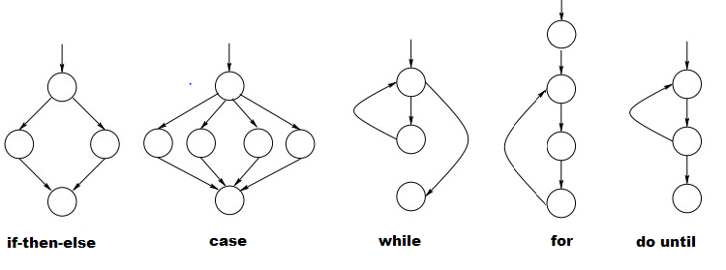
Control-flow graph
Flow graphs for control structures
Notes:
Có thể dùng ký hiệu khác (hình thoi, hình vuông), có thể được gán nhãn

Slide 95
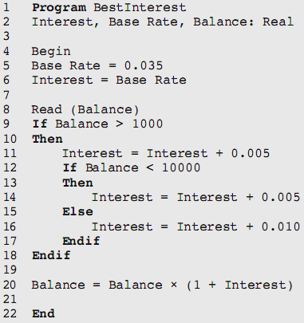
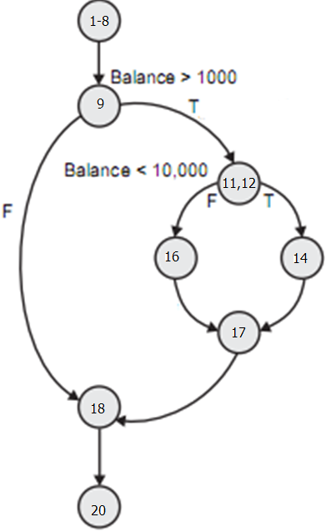
Control-flow graph - Example
Two test cases:
one between £1,000 and £10,000
one higher than £10,000

Slide 96
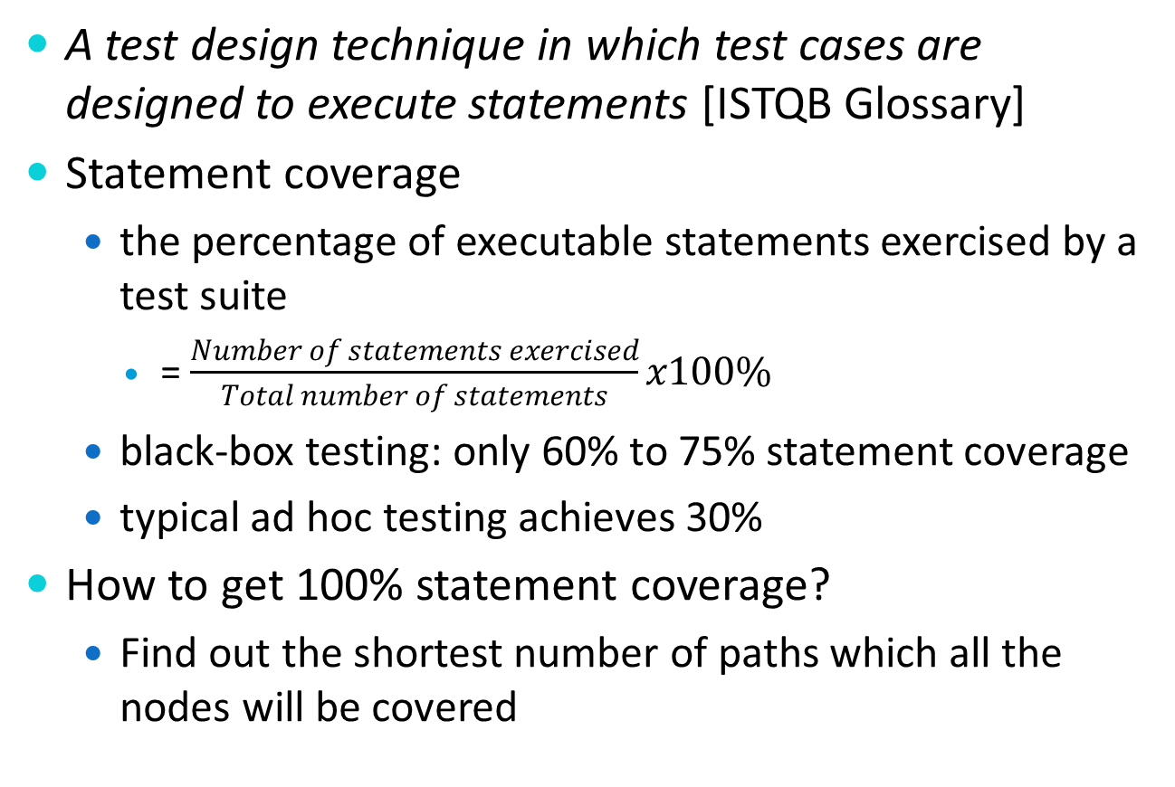
Statement testing (Level 1)
A test design technique in which test cases are designed to execute statements [ISTQB Glossary]
Statement coverage
the percentage of executable statements exercised by a test suite
= $\frac{Number of statements exercised}{Total number of statements}x100\%$
black-box testing: only 60% to 75% statement coverage
typical ad hoc testing achieves 30%
How to get 100% statement coverage?
Find out the shortest number of paths which all the nodes will be covered
?
Notes:
- ĐỂ BIẾT BAO NHIÊU CÂU LỆNH ĐC THI HÀNH CHO 1 BỘ TEST, TA THƯỜNG TÍNH Độ bao phủ lệnh
* example:
program has 100 statements
tests exercise 87 statements
statement coverage = 87%
Cyclomatic Complexity is software metric.
The value evaluated for cyclomatic complexity
defines the number of independent paths in the
basis set of a program.
Independent path is any path through a
program that introduces at least one new set of
processing statements.
For the given graph G, cyclomatic complexity
V(G) is equal to:
1. The number of regions in the flow graph;
2. V(G) = E - N + 2, where E is the number
of edges, and N is the number of nodes;
V(G) = P + 1, where P is the number of
predicate nodes.
So, the core of this technique is: one draws
the flow graph according to the design or code
like the basis ⇒ one determines its cyclomatic
complexity; cyclomatic complexity can be
determined without a flow graph → in that case
one computes the number of conditional
statements in the code ⇒ after that, one
determines a basis set of the linearly
independent paths; the predicate nodes are
useful when necessary paths must be
determined ⇒ at the end, one prepares test
cases by which each path in the basis set will be
executed. Each test case will be executed and
compared to the expected results.

Slide 97
Statement coverage example 1
1
1
2
3
4
5
read(a)
IF a > 6 THEN
b = a
ENDIF
print b
2
a > 6
T
F
3
4
How many test cases to get 100% statement coverage?
5
# | Condition | Input | Line number excuted | Expected result
1 | a>6 | 7 | 1,2,3,4,5 | 7 (not from code)

Slide 98
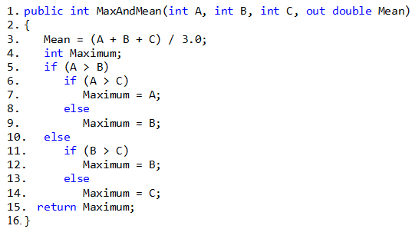
Statement coverage example 2
A program for calculating the mean and maximum of three integers.
a. How many test cases will you need to achieve 100% statement coverage?
b. What will the test cases be?
Notes:
CÓ THỂ HD THỰC THI BÀI NÀY
public int MaxAndMean(int A, int B, int C, out double Mean)
{
Mean = (A + B + C) / 3.0;
int Maximum;
if (A > B)
if (A > C)
Maximum = A;
else
Maximum = B;
else
if (B > C)
Maximum = B;
else
Maximum = C;
return Maximum;
}

Slide 99
Statement coverage example 2 - Solution
1-4
5
A>B
F
T
B>C
6
A>C
11
T
F
T
F
12
9
7
14
15

Slide 100
Statement coverage example 2 - Solution
Design test case
# | Test condition | Input |  |  | Line number executed | Expected result
 |  | A | B | C
 |  |  |  |  |  | Max | Mean
1 | A>B and A>C | 5 | 2 | 3 | 1-4,5,6,7,15 | 5 | 3.33
2 | A>B and A<=C | 5 | 2 | 7 | 1-4,5,6,9,15 | 7 | 4.66
3 | A<=B and B>C | 5 | 7 | 4 | 1-4,5,11,12,15 | 7 | 5.33
4 | A<=B and B<=C | 5 | 6 | 8 | 1-4,5,11,14,15 | 8 | 6.33
Notes:
Hướng dẫn SV cách trình bày bảng test case: gồm
#
Test condition
Input (A,B,C)
Line number executed
Expected result

Slide 101
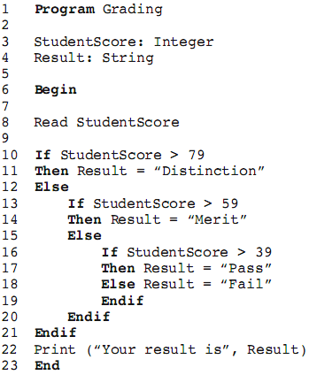
Statement coverage exercise
A program evaluates grades for students:
If StudentScore<=39, print "Fail".
If StudentScore between 39 and 60, print “Pass”
If StudentScore between 59 and 80, print “Merit”
If StudentScore>79, print “Distinction”
a. How many test cases will you need to achieve 100% statement coverage? Design test case.
b. Suppose we ran two test cases: StudentScore = 50 and StudentScore = 30, which lines of pseudo code will not be exercised? How much is statement coverage?
Notes:
Exercise 4.7+4.8
a. The answer is 4 because there are three decisions and every outcome has an executable statement in it.
StudentScore>79
StudentScore>59 and StudentScore<=79
StudentScore>39 and StudentScore<=59
StudentScore<=39
b. 100% statement coverage would not be achieved. Statements 11 and 14 would not be exercised because they need inputs higher than 79 and 59 respectively.
Distinction: xuất sắc
Merit: giỏi

Slide 102
Statement coverage exercise: Solution

Slide 103
Statement coverage problems
Statement coverage can be achieved without branch coverage
important cases may be missed
Notes:
BAO PHỦ ĐK KO CẦN TÍNH ĐẾN CÁC NHÁNH, CHỈ TEST CHO 1 TH CỦA ĐK MÀ KO TEST CHO TH CÒN LẠI. DO ĐÓ NHIỀU TH QUAN TRỌNG CÓ THỂ BỊ BỎ QUA.
Vòng lặp có thể chỉ đc lặp 1 lần
Loop bodies may only be iterated once
Vị từ (điều kiện) có thể đc test chỉ cho 1 giá trị (sẽ bỏ qua rất nhiều bugs)
Predicate may be tested for only one value (misses many bugs)
Statement coverage does not report whether loops reach their termination condition - only whether the loop body was executed. With C, C++, and Java, this limitation affects loops that contain break statements.
Since do-while loops always execute at least once, statement coverage considers them the same rank as non-branching statements.
Statement coverage is completely insensitive to the logical operators (|| and &&).
Statement coverage cannot distinguish consecutive switch labels.

Slide 104
Decision testing (Level 2)
A test design technique in which test cases are designed to execute decision outcomes [ISTQB Glossary]
decision: a logical expression which can be composed of several logical operators like "or", "and", "xor"
decision outcome: each exit from a decision
two or more possible decision outcomes
Known as 'Branch testing', 'Basis path testing'
False
?
IF A > 1
decision
True
IF A > 1 AND X = 2
Notes:
- Decision testing là tk test case dựa vào kết quả của decision (decision outcomes)
+ Decision: là 1 phần của cấu trúc chọn và lặp, i.e. là toàn bộ điều kiện trong mỗi cấu trúc IF, SWITCH, WHILE, FOR. Tìm decision cho 2 ví dụ sau... (chú ý với Decision testing nếu có nhiều điều kiện (condition) trong 1 decision (i.e. chứa các toán tử logic & ||) thì tính trên cả biểu thức lớn).
+ Decision outcome: mỗi đầu ra từ 1 decision
* e.g. Với câu lệnh IF, đầu ra (exit) của điều kiện hoặc là TRUE hoặc là FALSE, như vậy mỗi đầu ra từ 1 decision đc xem là một decision outcome. Có 2 test case cho vd1 là: A>1=true và A>1=false.
* có thể có 2 hay nhiều hơn decision outcome cho 1 decision (trường hợp SWITCH---CASE)
* Như vậy, Decision testing là dựa vào tính toán kết quả của decision outcome: tính xem có bao nhiêu decision outcome, có bao nhiêu đc thi hành. Với CFG như hình, khi cần biết có đi qua đc hết các decision outcome hay không cta phải tìm all các đường đi sao cho tất cả các cạnh đều đc đi qua.
- Còn đc gọi là ‘Branch testing’ hoặc ‘Basis path testing’ is a means for testing all independent paths.
+ An independent path is any path through the code that introduces at least one new set of processing statements or a new condition. (Pressman, 2001)

Slide 105
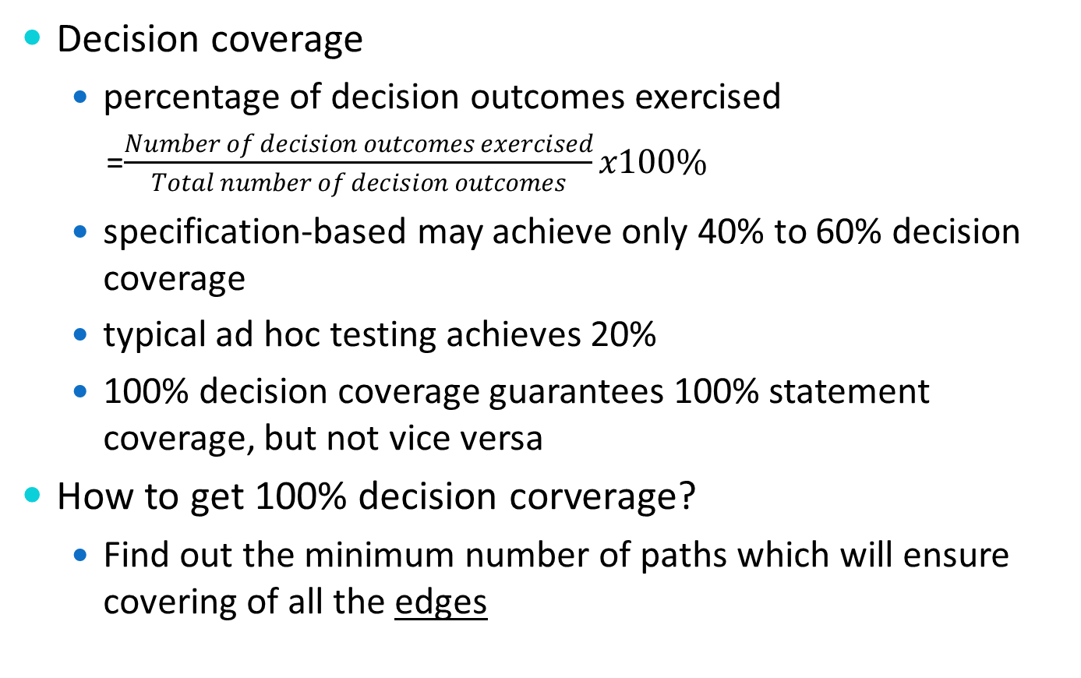
Decision testing (cont’d)
Decision coverage
percentage of decision outcomes exercised
=$\frac{Number of decision outcomes exercised}{Total number of decision outcomes}x100\%$
specification-based may achieve only 40% to 60% decision coverage
typical ad hoc testing achieves 20%
100% decision coverage guarantees 100% statement coverage, but not vice versa
How to get 100% decision corverage?
Find out the minimum number of paths which will ensure covering of all the edges

Slide 106
Decision testing example 1
Read A
Print “Key”
Read A
IF A > 0 THEN
IF A = 21 THEN
Print “Key”
ENDIF
ENDIF
IF A > 0 THEN
ENDIF
IF A = 21 THEN
ENDIF
Read
A>0
Yes
A=21
Yes
No
No
Print
Minimum tests to achieve with decision coverage: ____
3
# | Cases | Inputs | Expected result
1 | A>0(F) | A=-5 | No message
2 | A>0(T) and A=21(F) | A=10 | No message
3 | A>0(T) and A=21(T) | A=21 | Message “Key”
End
Notes:
Statement coverage? → 1
cyclomatic number =3
Khi thiết kế test case, với mỗi test case cần xác định decision outcome cần thực hiện, các input, các expected result (xem bảng)

Slide 107
Decision testing example 2
Read A
Read B
IF A < 0 THEN
Print “A negative”
ELSE
Print “A positive”
ENDIF
IF B < 0 THEN
Print “B negative”
ELSE
Print “B positive”
ENDIF
A<0
Yes
Read
Print
No
Print
B<0
Yes
Print
Minimum tests to achieve with decision coverage: _____
2
No
Print
End

Slide 108
Decision testing exercise 1
1 Read(CandidateAge)
2 If CandidateAge < 18
3 Then
4 Print (“Candidate is too young”)
5 Else
6 If CandidateAge > 30
7 Then
8 Print (“Candidate is too old”)
9 Else
10 Print(“Candidate may join Club 18–30”)
11 Endif
12 Endif
How many test cases for 100% decision coverage?
Notes:
Vẽ sơ đồ trang 130. That needs three test cases:
CandidateAge = 16
CandidateAge = 21
CandidateAge = 40

Slide 109
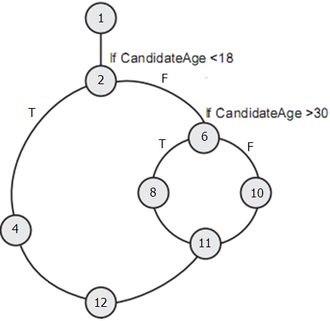
Solution exercise 1
1 Read(CandidateAge)
2 If CandidateAge < 18
3 Then
4 Print (“Candidate is too young”)
5 Else
6 If CandidateAge > 30
7 Then
8 Print (“Candidate is too old”)
9 Else
10 Print(“Candidate may join Club 18–30”)
11 Endif
12 Endif
CandidateAge<18
CandidateAge>=18 and CandidateAge>30
CandidateAge>=18 and CandidateAge<=30
Notes:
Xóa
we have three alternative routes through the program – path 1,2,4,12 (CandidateAge<18), path 1,2,6,8,11,12 (CandidateAge>=18 and CandidateAge>30) and path 1,2,6,10,11,12 (CandidateAge>=18 and CandidateAge<=30). That needs three test cases

Slide 110
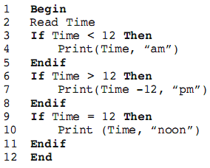
Decision testing exercise 2
a. How many test cases are needed to achieve 100% decision coverage?
b. If the test cases Time = 11 and Time = 15 were input, what level of decision coverage would be achieved?
3 test cases
83%
Notes:
How many test cases are needed to achieve 100% decision coverage? 3 test case (Chú ý dk loại trừ lẫn nhau, thêm else vào trước mỗi if)
Có 6 decision outcome. Với Time = 11 → decision outcome lần lượt là T F F, với Time = 15 → F T F.
Như vậy, có 5/6 =83% decision coverage.

Slide 111
Solution exercise 2

Slide 112
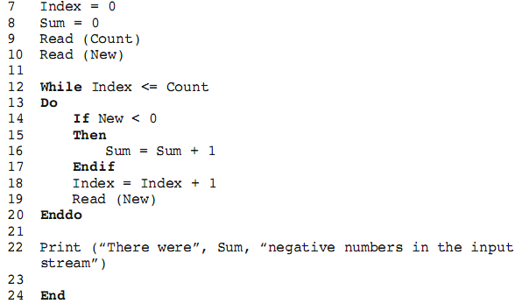
Decision testing exercise 3
What test case for 100% decision coverage?
Notes:
Chương trình: tính tổng các số âm trong Count lần nhập số.
Có một quy tắc vàng về vòng lặp WHILE: decision được thực hiện cả True exit và False exit bởi 1 test case duy nhất, vì nếu đầu tiên decision là true thì sau 1 lúc chạy trong vòng lặp decision này sẽ đạt được False.
Vd/ Khi lúc đầu Index<Count, nên nội dung trong vòng lặp đc thực hiện (thực hiện decision outcome=True), sau mỗi vòng lặp Index sẽ tăng lên 1, do đó sẽ đến lúc sẽ đạt đc giá trị của Count và vượt qua nó, lúc đó decision outcome=False đc thực hiện. Như vậy, chỉ cần 1 test case duy nhất là có thể test cho decision của vòng lặp.
Vẽ đồ thị và Kết quả: cho nên chỉ cần dùng 1 test-case là có thể có 100% decision coverage:
Đó là Count=1 và New lần lượt là 1,-2 hoặc có thể là Count=5 và New lần lượt là 1,5,-2,-3,6,7,...

Slide 113
Solution exercise 3

Slide 114
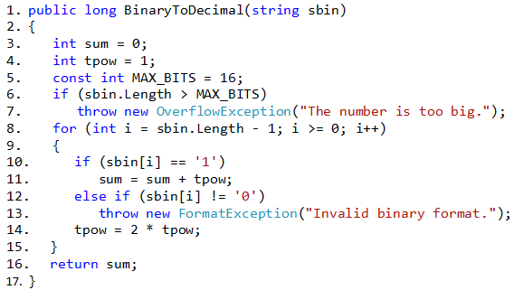
Test
Suppose you are developing a software unit that will convert a non-signed 16 bit binary number (in string format) to a decimal integer. For example, BinaryToDecimal(“0000000000001111”) = 15. Draw CFG for this function.
Notes:
VD: binToDec(“0000000000001111”) = 15, binToDec(“0000000010001100”) = 140

Slide 115
Decision testing problems
Some branching decisions in programs are made not based on a single condition but on multiple conditions
Decision coverage does not ensure that all entry-exit paths are executed
A compound predicate is treated as a single statement
If n clauses, 2^{n} combinations, but only 2 are tested
Example
if (condition1 && (condition2 || function1())) statement1;
else
statement2;
Notes:
NẾU DÙNG DECISION COV THÌ K TEST DC HẾT TRƯỜNG HỢP VÌ FUNCTION1() CÓ THỂ Không ĐƯỢC TEST NẾU DÙNG 2 TEST-CASE LÀ: CONDITION1=CONDITION2=TRUE VÀ CONDITION1=CONDITION2=FALSE
Short-circuit evaluation means that many predicates might not be evaluated
Only a subset of all entry-exit paths is tested (3 of 11 in the example)
Branch coverage does not ensure that all entry-exit paths are executed
if (a == b) x++;
if (x == y) x--;

Slide 116

Condition testing (Level 3)
Design test cases based on Boolean sub-expression (BsE): each condition to be evaluated as true and false at least once
Condition coverage
=$\frac{Number of BsE outcomes exercised}{Total number of BsE outcomes}x100\%$
Notes:
+ i.e Mỗi condition được định trị true và false ít nhất 1 lần mà KO CẦN QUAN TÂM ĐẾN TRỊ CỦA DECISION
+ Known as ‘predicate coverage’.
statement testing
branch/decision testing
condition testing(Branch Condition Testing)
condition combination/multiple condition testing
modified condition decision/multiple condition decision testing
path testing

Slide 117
Decision/Condition testing (Level 4)
Full condition coverage does not guarantee full decision coverage
Example: if (x&&y) {conditionedStatement;}
Using condition coverage, if we choose two test cases (x=TRUE, y=FALSE and x=FALSE, y=TRUE), the conditionedStatement will never be executed
Decision/Condition testing: Test cases are created for every condition and every decision
Notes:
Mỗi CONDITION và DECISION được định trị true và false ít nhất 1 lần

Slide 118
Multiple condition testing (Level 5)
Known as ‘condition combination testing'
Requiring 2^{n} test cases to achieve 100% coverage of a decision containing n boolean operands
Example: A or (B and C)
Case | A | B | C
1 | FALSE | FALSE | FALSE
2 | FALSE | FALSE | TRUE
3 | FALSE | TRUE | FALSE
4 | FALSE | TRUE | TRUE
5 | TRUE | FALSE | FALSE
6 | TRUE | FALSE | TRUE
7 | TRUE | TRUE | FALSE
8 | TRUE | TRUE | TRUE
Notes:
Nếu có n conditions, thì sẽ có 2^{n} tests. Với số condition lớn thì điều này có thể ko dễ đạt đc.
Nên sd bảng chân trị để tìm all các kết hợp của các toán tử.
Tuy nhiên, có thể giản lược số test vì các đk có thể loại trừ lẫn nhau (Not necessarily achievable due to mutually exclusive conditions)

Slide 119

Path testing (Level 6)
Design test cases based on what paths which should be exercised
Path coverage
=$\frac{number of paths exercised}{total number of paths}x100\%$
Notes:
...
path testing: Sometimes any structure-based technique is called 'path testing' [Patton, 2001].

Slide 120
Paths through code
1
2
3
4
1
2
1
2
1
3
?
2
?
?
?
?
?

Slide 121
Paths through code with loops
1
2
3
4
5
6
7
8 ….
for as many times as it
is possible to go round
the loop (this can be
unlimited, i.e. infinite)
?
Notes:
Tuy nhiên, với những đoạn mã có chứa vòng lặp thì path testing là ko thể bởi vì path đi qua 3 lần lặp thì khác với path đi qua 4 vòng lặp,... Một ví dụ cho đoạn mã có 1 vòng lặp, đc lặp 20 lần thì có...

Slide 122
White box techniques - Advantages
It permits direct checking of processing paths and algorithms
It provides line coverage follow-up that delivers lists of lines of code that have not yet been executed
It is capable of testing the quality of coding work
Notes:
The main advantages of white box testing are:
■ Direct statement-by-statement checking of code enables determination of
software correctness as expressed in the processing paths, including
whether the algorithms were correctly defined and coded.
■ It allows performance of line coverage follow-up (applying specialized
software packages) that provides the tester with lists of lines of code that
have not yet been executed. The tester can then initiate test cases to cover
these lines of code.
■ It ascertains quality of coding work and its adherence to coding standards.

Slide 123
White box techniques - Disadvantages
It requires vast resources, much above those required for black box testing
It cannot test the performance of software in terms of availability, reliability, stress, etc.
The tester must have sufficient programming skill to understand the code and its control flow
Control flow testing can be very time consuming because of all the modules and basis paths that comprise a system
Notes:
The main disadvantages of white box testing are:
■ The vast resources utilized, much above those required for black box testing of the same software package.
■ The inability to test software performance in terms of availability (response time), reliability, load durability, and other testing classes related to operation, revision and transition factors.

Slide 124
Unit Testing
In software engineering, unit testing is a test (often automated) that validates that individual units of source code are working properly.
A unit is the smallest testable part of an application. In procedural programming a unit may be an individual program, function, procedure, etc., while in object-oriented programming, the smallest unit is a method, which may belong to a base / super class, abstract class or derived / child class.

Slide 125
Unit Testing

Slide 126
Contents
1
2
3
4
5
6
7
8
9
Dynamic techniques
Test condition – Test case – Test procedure
Black-box techniques
White-box techniques
Experience-based techniques
Choosing test techniques

Slide 127
Non-systematic test techniques
Based on a person's knowledge, experience, imagination and intuition
Some techniques
error guessing
exploratory testing
It is true that testing should be rigorous, thorough and systematic
This is not all there is to testing
Notes:
- Test dựa trên trên kiến ​​thức, kinh nghiệm, trí tưởng tượng và trực giác của con người. MẶC DÙ CÓ PP, KỸ THUẬT THÌ TỐT NHƯNG KHÔNG PHẢI LÀ TẤT CẢ. VIỆC LÀM VIỆC THEO QUÁN TÍNH CŨNG CÓ VAI TRÒ NHẤT ĐỊNH. LÝ DO là cách làm này tìm được lỗi mà kỹ thuật có thể không tìm được hoặc KHÔNG CÓ ĐẶC TẢ ĐẦY ĐỦ hay KHÔNG ĐỦ THỜI GIAN để test hết cấu trúc của ct.
- DỰA TRÊN KINH NGHIỆM DÙNG KT TỪ ĐƠN GIẢN LÀ Error guessing (hoặc ad hoc) ĐẾN PHỨC TẠP LÀ Exploratory (/eks´plɔ:rətəri/) testing, nhưng tất cả đều khai thác từ tri thức và kinh nghiệm của tester chứ k phải là khảo sát tỉ mỉ hệ thống dựa vào đặc tả.

Slide 128
Error guessing
No rules, no script
Think of situations in which the software may not be able to cope
division by zero
blank (or no) input
empty files
wrong kind of data (e.g. alphabetic characters where numeric are required)...
After systematic techniques have been used
Supplements systematic techniques
Not a good approach to start testing with
Notes:
- Ko luật, ko cần có trong đặc tả. Unscripted: ko có bản viết sẵn
- HỌ PHỎNG ĐOÁN CÁC LOẠI LỖI CÓ THỂ VÀ SAU ĐÓ VIẾT CÁC CA KIỂM THỬ ĐỂ ĐƯA RA CÁC LỖI ĐÓ. Tester được khuyến khích nghĩ ra những tình huống mà phần mềm có thể không thể đối phó
...
- Đc sd sau khi dùng các kt hệ thống
+ SỰ THÀNH CÔNG CỦA ERROR GUESSING PHỤ THUỘC RẤT NHIỀU VÀO KỸ NĂNG CỦA TESTER, MỘT TESTER GIỎI SẼ BIẾT LỖI CÓ KHẢ NĂNG ẨN NẤP Ở ĐÂU NHẤT. MỘT SỐ TESTER GIỎI TỰ NHIÊN (NĂNG KHIẾU), MỘT SỐ GIỎI LÀ DO HỌ CÓ KINH NGHIỆM LÀM TESTER HOẶC ĐC LÀM VIỆC VỚI NHỮNG HỆ THỐNG CỤ THỂ.
- Thường dc sd như là 1 pp bổ trợ cho những pp chính quy.
- ĐIỂM YẾU: HIỆU QUẢ KHÁC NHAU.
- Khắc phục:
+ Xây dựng trước 1 list các lỗi có thể hay các trường hợp dễ xảy ra lỗi và sau đó viết các test-case tương ứng dựa trên danh sách đó.
+ Tạo list defect và failure và thiết kế test case giải quyết chúng. List này có thể sd dữ liệu defect and failure có sẵn để làm điểm bắt đầu. List này cũng có thể mở rộng bằng cách sd kinh nghiệm của user và tester, hay dữ liệu defect and failure có sẵn,... List này có thể sd như tập test cơ bản sau khi test bằng các pp khác.
+ Xác định các ca kiểm thử có liên đới với các giả định mà lập trình viên có thể đã thực hiện khi đọc đặc tả
Random test: tức là chọn ngẫu nhiên 1 chức năng, 1 phần nào đó của hệ thống để test. Thường thì khi dự án gấp mà mình lại bị join vào giai đoạn giữa chừng -> mình nên chọn những chức năng nào mà mình đã có kinh nghiệm test rồi.
Kỹ thuật đoán bugs: mình thường call là kỹ thuật 50/50. Vì đúng với tên gọi của nó là ... chúng ta thực hiện đoán bug. Bình thường, khi bạn test thì bạn thường dựa vào require -> thực hiện test -> bug, nhưng kỹ thuật này thì ngược lại bạn dựa vào require -> đoán bugs -> thực hiện test. Điểm hay của kỹ thuật này là bạn có thể tìm đc bug rất nhanh -> dùng rất tốt với những dự án gấp. Nhưng điểm hay cũng chính là điểm dở của nó, nếu bạn đoán sai bug thì bạn sẽ mất time test mà k0 thu đc kết quả j
Với 2 kỹ thuật này, đặc biệt là kỹ thuật đoán bugs thì mình khuyến cáo chỉ những tester có kinh nghiệm cảm thấy có thể sử dụng đc thì mới nên sử dụng. Vì thực tế là nó phá vỡ tất cả những quan điểm, suy nghĩ, đức tính (tỉ mỉ, cần mẫn...) mà 1 tester cần có

Slide 129
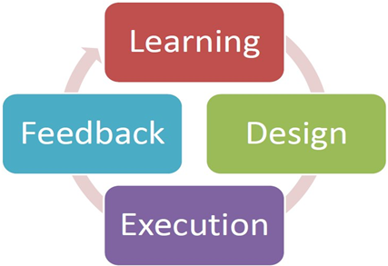
Exploratory testing
“A style of testing in which you explore the software while simultaneously designing and executing tests, using feedbacks from the last test to inform the next.” (Elisabeth Hendrickson)
Exploratory testing as 'an interactive process of simultaneous learning, test design, and test execution‘ (James Bach)
This testing helps improving quality
Notes:
simultaneously: đồng thời
THIẾT KẾ TEST VÀ THỰC THI THỰC HIỆN SONG SONG, ĐỒNG THỜI HỌC TỪ NHỮNG LẦN TEST LÀM KINH NGHIỆM CHO NHỮNG TEST TƯƠNG TỰ, ko cần hoặc tối thiểu lập tài liệu cho test condition, test case, test script.
+ LÀ CÁCH THIÊN VỀ TIẾP CẬN THỰC HÀNH, THỰC THI TỐI ĐA, KẾ HOẠCH TỐI THIỂU.
+ LÀ HƯỚNG TIẾP CẬN BẰNG TAY (KO DÙNG CÔNG CỤ)
Giống như trò chơi 10 câu hỏi Yes/No: 1 người sẽ nghĩ ra 1 người or 1 vật, người còn lại sẽ đặt ra từng câu hỏi cho người kia trả lời Yes/No để đoán người kia nghĩ gì → sau mỗi câu hỏi người kia sẽ biết nên hỏi câu kế tiếp là gì (nếu 10 câu được chuẩn bị trước (i.e có thiết kế sẵn) thì trò chơi có thể sẽ không thực hiện được)
NÓ RẤT HỮU DỤNG KHI KHÔNG CÓ ĐẶC TẢ HAY ĐẶC TẢ TỆ VÀ KHI THỜI GIAN BỊ HẠN CHẾ.
Các thành phần của kiểm thử ET gồm (sách Web testing):
+ Thăm dò sản phẩm
+ Thiết kế kiểm thử
+ Thực thi kiểm thử
+ Rút kinh nghiệm
+ Xem xét lại kết quả
- CẦN PHÂN BIỆT PP NÀY VỚI ad hoc testing (often denotes sloppy (tuỳ tiện), careless (cẩu thả), unfocused, random, and unskilled testing – Lee Copeland)

Slide 130
Contents
1
2
3
4
5
6
7
8
9
Dynamic techniques
Test condition – Test case – Test procedure
Black-box techniques
White-box techniques
Experience-based techniques
Choosing test techniques

Slide 131
Choosing test techniques
Each technique is good for certain things, and not as good for other things
The best testing technique is no single testing technique: each testing technique is good at finding one specific class of defect
How can we choose the most appropriate testing techniques to use? - Depend on internal and external factors
Notes:
- Mỗi kỹ thuật tốt cho những thứ nào đó, và không phải là tốt cho những thứ khác.
+ chẳng hạn, đv kt hộp trắng, cta có thể xem code và test dc hết các th của code, NHƯNG NẾU CODE ĐÓ BỎ SÓT MỘT ĐẶC TẢ NÀO ĐÓ mà chỉ có sd đặc tả thì mới phát hiện ra error thì như vậy chỉ dùng kt hộp trắng thì k triệt để, khi đó chỉ phải dùng kt hộp đen.
+ HAY NẾU 1 VẤN ĐỀ NÀO ĐÓ K ĐƯỢC CODING VÀ CŨNG K CÓ TRONG ĐẶC TẢ, THÌ KHI ĐÓ DÙNG KT KINH NGHIỆM LÀ TỐI ƯU.
- KT tốt nhất là k nên dùng đơn độc 1 KT nào.
+ Vì mỗi kt tốt cho việc tìm 1 lớp defect nào đó. For example, state transition testing is unlikely to find boundary defects. Do đó sử dụng nhiều kỹ thuật sẽ giúp đảm bảo rằng nhiều loại defect được tìm thấy, kết quả là thử nghiệm hiệu quả hơn.
- Sự lựa chọn phụ thuộc vào: các loại hệ thống, tiêu chuẩn quy định, khách hàng hoặc yêu cầu hợp đồng, mức độ rủi ro, các loại rủi ro, mục tiêu test, tài liệu hướng dẫn sẵn có, kiến ​​thức của tester, thời gian và ngân sách, chu kỳ phát triển PM, sử dụng các use case và kinh nghiệm trước đây của các loại lỗi được tìm thấy.
(1) Always make functional testing the ﬁrst priority. It may be necessary to test
early code products using structural techniques, but we only really learn about
the quality of software when we can see what it does.
(2) When basic functional testing is complete that is a good time to think about
test coverage. Have you exercised all the functions, all the requirements, all the
code? Coverage measures deﬁned at the beginning as exit criteria can now
come into play. Where coverage is inadequate extra tests will be needed.
(3) Use structural methods to supplement functional methods where possible.
Even if functional coverage is adequate, it will usually be worth checking
statement and decision coverage to ensure that enough of the code has been
exercised during testing.
(4) Once systematic testing is complete there is an opportunity to use
experience-based techniques to ensure that all the most important and
most error-prone areas of the software have been exercised. In some
circumstances, such as poor speciﬁcations or time pressure, experience-
based testing may be the only viable option.

Slide 132
Choosing test techniques (cont’d)
Internal factors
models used
tester knowledge or experience
test objective
documentation
life cycle model
Notes:
SV tự tìm hiểu
- Models used: vì các mô hình hay được sử dụng trong đặc tả, thiết kế và hiện thực, chúng sẽ chi phối kỹ thuật sẽ được sd, vd/ nếu đặc tả có sơ đồ chuyển trạng thái thì nên sd kt kiểm chứng chuyển trạng thái.
- Tester knowledge I experience: hiểu biết về hệ thống và hiểu biết về các kỹ thuật kiểm thử của tester sẽ ảnh hưởng đến việc chọn kt...
+ Việc kiểm thử thành công phụ thuộc rất nhiều vào kỹ năng của tester, MỘT TESTER GIỎI SẼ BIẾT LỖI CÓ KHẢ NĂNG ẨN NẤP Ở ĐÂU NHẤT VÀ BIẾT CÁCH CHỌN KT TỐT NHẤT ĐỂ TÌM RA CÁC LỖI ĐÓ.
- Test objective (mục tiêu kt): nếu mục tiêu đơn giản là đạt đc sự tin cậy (gain confidence) rằng PM sẽ giải quyết những công việc đặc thù thì nên dùng use case là hợp lý. Nếu mục tiêu kiểm thử là phải thật tỉ mỉ thì cần những kt chi tiết và chính xác.
- Documentation: có hay k có document (vd/ đặc tả yêu cầu) cũng ảnh hướng đến sựa lự chọn kt; nếu có document thì nội dung và kiểu của document cũng ah đến lựa chọn, vd/ nếu tài liệu có sd decision tables or state graphs thì nên sd kt tương ứng.
- Life cycle model: mô hình vòng đời tuần tự (thác nước or chữ V) thì nên sd các kt hình thức hơn, còn mô hình vòng đời lặp thì có lẽ tốt hơn nên dùng exploratory testing

Slide 133
Choosing test techniques (cont’d)
External factors
risk
customer or contractual requirements
type of system
time and budget
regulatory requirements
Notes:
SV tự tìm hiểu
- Risk level: rủi ro càng lớn (e.g. safety-critical systems) thì càng phải kiểm tra kỹ hơn và nên dùng các kt chính quy hơn.
- Customer or contractual requirements: đôi khi hợp đồng định sẵn kỹ thuật test cụ thể (phổ biến nhất là statement or branch coverage)
- Type of system: loại hệ thống (web, đồ họa, tài chính,...) ah đến chọn lựa. Vd/ ht về tài chính có nhiều tính toán thì sd kt pt gtri biên.
- Time and budget: Thời gian còn lại của project luôn luôn ah đến sự lựa chọn kỹ thuật. Khi thời gian còn nhiều thì có khả năng lựa chọn nhiều kt, khi thời gian bị giới hạn thì phải chọn kt giúp tìm defect quan trọng nhất.
- Regulatory requirements: một số ngành công nghiệp có những chuẩn quy định mà ảnh hưởng đến kt kiểm chứng sử dụng. Vd/ công nghiệp hàng không yêu cầu kt phân hoạch tương đương, pt gtri biên và kiểm chứng chuyển trạng thái cùng với phủ câu lệnh, quyết định, điều kiện tùy theo mức tích hợp của ht

Slide 134
Exploratory testing
The test design and test execution activities are performed in parallel typically without formally documenting the test conditions, test cases or test scripts
Test logging is undertaken as test execution is performed, documenting the key aspects of what is tested, any defects found and any thoughts about possible further testing
No limits on test techniques that explorers can use
combines with formal testing techniques
Most useful when there are no or poor specifications and when time is severely limited
Notes:
- …
+ ĐIỀU NÀY KHÔNG CÓ NGHĨA RẰNG, CÁC KỸ THUẬT TEST CHÍNH THỨC KHÔNG ĐƯỢC SỬ DỤNG. VÍ DỤ, TESTER CÓ THỂ SỬ DỤNG PHÂN TÍCH GIÁ TRỊ BIÊN GIỚI BOUNDARY VALUE ANALYSIS NHƯNG CHỈ SUY NGHĨ VÀ TEST CÁC GIÁ TRỊ BIÊN QUAN TRỌNG NHẤT MÀ KHÔNG NHẤT THIẾT PHẢI VIẾT CHÚNG RA. ChỈ CẦN VIẾT NOTE SAU KHI THỰC HIỆN XONG, SAU NÀY DỰA VÀO ĐÓ ĐỂ VIẾT REPORT.
- Logging được thực hiện khi thực hiện test, lập tài liệu về các khía cạnh quan trọng về những gì được test, defect và bất kỳ suy nghĩ về việc tiếp tục test hay không. Các tester liên tục đưa ra quyết định sẽ test gì tiếp theo và ở đâu.
- …
- Nó rất hữu dụng khi không có đặc tả hay đặc tả tệ và khi thời gian bị hạn chế.

Slide 135
Test
Suppose you are developing a software unit that will convert a non-signed 16 bit binary number (in string format) to a decimal integer. For example, BinaryToDecimal(“0000000000001111”) = 15. Design test case to achieve 100% decision coverage.
Notes:
VD: binToDec(“0000000000001111”) = 15, binToDec(“0000000010001100”) = 140

Slide 136
Test
Cho hàm BodyCheck xác định tình trạng cơ thể qua chiều cao (cm) và trọng lượng (kg) như bên dưới. Hàm trả về 0: Normal, 1: Fat, 2: Thick, -1: Wrong data. Dùng decision testing để test hàm này.
1. public int BodyCheck(int height, int weight)
2. {
3. if (height <= 0) return -1;
4. else if (weight <= 0) return -1;
5. else
6. {
7. float scale = weight * 10000f / (height * height);
8. if (scale < 18) return 2;
9. else if (scale > 20) return 1;
10. else
11. return 0;
12. }
13. }

Slide 137
Exploratory testing process
A possible exploratory testing process is
creating a conjecture of the proper functioning of the system
designing one or more tests that would disprove the conjecture
executing these tests and observing the outcomes
evaluating the outcomes against the conjecture
repeating this process until the conjecture is proved or disproved
Notes:
Tạo giả thuyết về hoạt động đúng đắn của hệ thống
Tìm hiểu sơ lược về ht, bằng cách sd nó, đọc các tài liệu đặc tả về ht, xem các kết quả test đã thực hiện, khai thác bất kỳ nguồn thông tin nào bạn có về PHẦN MỀM.
Thiết kế một hoặc nhiều test mà sẽ bác bỏ giả thuyết
Thực hiện các test và quan sát kết quả
Đánh giá kết quả so với giả thuyết
Lặp lại quá trình này cho đến khi các giả thuyết được chứng minh hay bác bỏ

Slide 138
Advantages of exploratory testing
Valuable in situations where choosing the next test case to be run cannot be determined in advance, but should be based on previous tests and their results
Useful when you are asked to provide rapid feedback on a product's quality on short notice, with little time, off the top of your head, when requirements are vague or even nonexistent, or early in the development process when the system may be unstable
Useful when, once a defect is detected, we want to explore the size, scope, and variations of that defect to provide better feedback to our developers
Useful addition to scripted testing when the scripted tests become "tired," that is, they are not detecting many errors
Notes:
Có giá trị trong các tình huống mà việc lựa chọn các trường hợp test tiếp theo không thể được xác định trước, nhưng phải dựa trên các test trước và kết quả của chúng.
Rất hữu ích khi bạn được yêu cầu cung cấp thông tin phản hồi nhanh chóng về chất lượng của sản phẩm với ít thời gian khi yêu cầu là mơ hồ hay thậm chí không tồn tại, hoặc sớm trong quá trình phát triển khi hệ thống có thể không ổn định.
hữu ích khi, một khi một lỗi được phát hiện, chúng tôi muốn khám phá mô, phạm vi, và các biến thể của khiếm khuyết đó để cung cấp thông tin phản hồi tốt hơn để các nhà phát triển của chúng tôi.
là một bổ sung hữu ích để kiểm tra kịch bản khi kiểm tra kịch bản trở nên "mệt mỏi", có nghĩa là, họ không phát hiện nhiều lỗi

Slide 139
Disadvantages of exploratory testing
No ability to prevent defects
If you are already sure exactly which tests must be executed, and in which order, there is no need to explore. Write and then execute scripted tests
If you are required by contract, rule, or regulation to use scripted testing then do so. Consider adding exploratory tests as a complementary technique
Notes:
Thử nghiệm thăm dò không có khả năng ngăn ngừa defect. Bởi vì việc thiết kế các testcase bắt đầu trong suốt giai đoạn thu thập yêu cầu và thiết kế, defect có thể được xác định và điều chỉnh trước đó (Because the design of scripted test cases begins during the requirements gathering and design phases, defects can be identified and corrected earlier)
Nếu bạn đã chắc chắn chính xác mà các bài kiểm tra phải được thực thi, và thứ tự nào, không có nhu cầu để khám phá. Viết và sau đó thực hiện các bài kiểm tra kịch bản.
complementary : bổ sung.

Slide 140
Sửa bài tập
Thiết kế các test case để kiểm chứng chương trình giải phương trình ax²+bx+c=0, biết a,b,c là các số nguyên.
public static String SolveQuadratic (int a, int b, int c, out float x1, out float x2) {
/* Hàm trả về "Vô số nghiệm", "Vô nghiệm", "Có 1 nghiệm", "Có 2 nghiệm phân biệt",
* "Có nghiệm kép" tùy theo a,b,c.
* Hàm nhận hai kết quả x1, x2 là nghiệm của phương trình.
* Nếu nghiệm không được xác định thì x1 = x2 = NaN.
*/
}
Notes:
PHÂN HOẠCH CHO OUTPUT:
VO SO NGHIỆM: A=B=C=0
VO NGHIEM: DELTA<0 HOAC (A=B=0 VÀ C KHAC 0)
1 NGHIỆM: A=0, B KHAC 0
2 NGHIEM PB: DELTA>0
NGHIEM KÉP: DELTA=0
Khi lập test case nhớ cho cả trường hợp số âm dương

Slide 141
Sửa bài tập
Cho hàm sau:
String HuyChuoi(String s, int n, int p)
{
/* Hàm xóa n ký tự trong s bắt đầu từ ký tự thứ p (p € [0, chiều dài s))
* Nhập: chuỗi s, số nguyên n, p.
* Trả về: chuỗi mới sau khi xóa.
* Nếu p>=chiều dài s, hàm trả về s
* Nếu n>chiều dài s-p, hàm trả về s từ vị trí 0 đến p-1
* Nếu p<0 hoặc n<0, hàm trả về s
*/
}
Kiểm chứng lại hàm trên.
Notes:
Phân tích cho s, n, p
s: rỗng; không rỗng
n: n<0; n>0 và n>chiều dài s-p; n>0 và n<=chiều dài s-p
p: p<0; p>0 và p>=chiều dài s

Slide 142

Example
1.2.3 The input screen shall have three ﬁelds: a title ﬁeld with a drop-down selector; a surname ﬁeld that can accept up to 20 alphabetic characters and the hyphen (-) character; a ﬁrst name ﬁeld which can accept up to 20 alphabetic characters. All alphabetic characters shall be case insensitive. All ﬁelds must be completed. The data is validated when the Enter key is pressed. If the data is valid the system moves on to the job input screen; if not, an error message is displayed.
Notes:
Vd/ Đặc tả sau cho màn hình nhập liệu như sau:
Màn hình nhập có ba ô: một ô chọn danh xưng (Mr, Mrs,...) với thanh chọn, một ô cho nhập họ lên đến 20 ký tự chữ cái gồm cả ký tự gạch ngang (-), một ô cho nhập tên lên đến 20 ký tự chữ cái. Các chữ cái không phân biệt hoa thường. Tất cả các ô phải được nhập. Dữ liệu được xác nhận khi nhấn phím Enter. Nếu dữ liệu hợp lệ, hệ thống chuyển qua màn hình nhập công việc, nếu không, một thông báo lỗi được hiển thị.
Xác định các test condition và tập các testcase cho đặc tả trên.

Slide 143
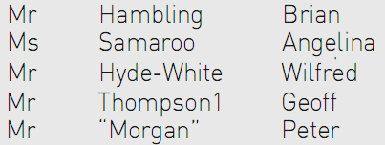
Example solution
Test condition
(1.2.3.1) a test condition for the surname field: accept up to 20 alphabetic characters and the hyphen (-) character
Test cases
job input screen
job input screen
job input screen
error message
error message
Notes:
Từ đặc tả, cho thấy có nhiều test condition:...
Minh họa test condtion cho surname: To test the surname field (test procedure):
Navigate the system to the appropriate input screen,
select a title,
tab to the surname field (all this would be setting the test precondition)
Enter a value (the first part of the set of input values)
Tab to the first name field and enter a value (the second part of the set of input values that we need because all fields must be completed)
Press the Enter key.
The system should either move on to the job input screen (if the data we input was valid) or display an error message (if the input data was not valid). Of course, we would need to test both of these cases.
Test case: còn có thể có nhiều TC khác nữa, mục tiêu của cta là dùng các kỹ thuật tk TC một cách có hệ thống để làm giảm số TC mà vẫn đạt được mức độ tin cậy mong đợi trong PM đang dc test.
3 TC là valid (mặc dù tên không pb được nam nữ)
3 TC sau là invalid

Slide 144
Example solution (cont’d)
Test procedure (for the surname field)
(1) Select the <Name or Personal Details> option from the main menu.
(2) Select the ‘input’ option from the <Name or Personal Details> menu.
(3) Select ‘Mr’ from the ‘Title’ drop-down menu.
(4) Check that the cursor moves to the ‘surname’ ﬁeld.
(5) Type in ‘Hambling’ and press the tab key once; check that the cursor moves to the ‘ﬁrst name’ ﬁeld.
(6) Type in ‘Brian’ and press the Enter key.
(7) Check that the Job Input screen is displayed.
(8) . . .
Notes:
Giả sử chức năng input được đặc tả nằm trong menu:
Test procedure sẽ tập hợp tất cả các TC có liên quan trong 1 yếu tố đặc tả lại với nhau để chúng có thể thực hiện với nhau như 1 khối, sẽ có input hợp lệ và không hợp lệ (sau này có thể dùng cho CodeUI test):
(1)→(4) là các thao tác test precondition
(6) cần phải nhập vì yêu cầu “all fields must be completed”

Slide 145
Black-box techniques Decision tables testing
Example
A supermarket has a loyalty scheme that is offered to all customers. Loyalty cardholders enjoy the benefits of either additional discounts on all purchases or the acquisition of loyalty points, which can be converted into vouchers for the supermarket or to equivalent points in schemes run by partners. Customers without a loyalty card receive an additional discount only if they spend more than £100 on any one visit to the store, otherwise only the special offers offered to all customers apply.
Notes:
Một siêu thị có 1 chương trình khuyến mãi dành cho tất cả các khách hàng. Những KH thân thiết khi mua hàng có thể được giảm giá thêm trên tất cả hóa đơn mua hàng (luật 3) hay tích lũy điểm (rule 4) để có thể chuyển thành phiếu quà tặng hoặc chuyển thành những điểm tương đương cho những chương trình khuyến mại khác. Những KH không có thẻ KH thân thiết chỉ nhận được khuyến mãi nếu họ mua hơn 100 đ cho bất kỳ lần mua nào (luật 2), ngược lại chỉ có những khuyến mại đặc biệt áp dụng cho tất cả các khách hàng (luật 1)

Slide 146
Black-box techniques Decision tables testing
Solution
 | Rule 1 | Rule 2 | Rule 3 | Rule 4
Conditions
Customer without loyalty card | T | T | F | F
Customer with loyalty card | F | F | T | T
Extra discount selected | - | - | T | F
Spend > £100 | F | T | -
Actions
No discount | T
Extra discount |  | T | T
Loyalty points |  |  |  | T
Notes:
From the decision table we can determine test cases by setting values for the
conditions and determining the expected output, e.g. from rule 1 we could input a
normal customer with a £50 transaction and check that no discount was applied.
The same customer with a £150 transaction (rule 2) should attract a discount.
Thus we can see that each column of the decision table represents a possible
test case.

Slide 147
EP and BVA exercise
Exercise 3
A system is designed to accept scores from independent markers who have marked the same examination script. Each script should have 5 individual marks, each of which is out of 20, and a total for the script. Two markers’ scores are compared and differences greater than 3 in any question score or 10 overall are flagged for further examination.
Using equivalence partitioning and boundary value analysis identify the boundary values that you would explore for this scenario.
Notes:
Exercise 4.3 (p102)
Hệ thống check kiểm từ 2 người chấm bài độc lập. Hệ thống cho nhập điểm của bài thi từ 2 người chấm. Bài thi có 5 phần, mỗi phần 20 câu. Nếu khác biệt điểm >3 ở bất kỳ phần nào hoặc tổng điểm >10 thì bài đó sẽ đuợc đánh dấu để recheck.

Slide 148
 | Question scores | Total | Question differences | Total differences
Partitions | 0-20 | 0-100 | 0-3 and >3 | 1-10 and >10
Boundary values | −1, 0 and 20, 21 | −1, 0 and 100, 101 | −1, 0 and 3, 4 | 0, 1 and 10, 11
Notes:
The partitions would be: (vẽ hình)
- question scores: 0–20;
- question paper totals: 0–100;
- question differences:0–3 and > 3;
- total differences: 0–10 and > 10.
Boundary values would be:
- question scores: −1, 0 and 20, 21;
- question paper totals: −1, 0 and 100, 101;
- differences between question scores for different markers: −1, 0 and 2, 3, 4;
- total differences between different markers: −1, 0 and 10, 11.
Trong trường hợp này, mặc dù -1, 0 xảy ra nhiều lần nhưng cũng phải test lại, vì bộ này có thể được áp dụng đến các phần khác nhau của chương trình.
In this case, although the −1, 0, 1 values occur several times, they may be applied
to different parts of the program (e.g. the question score checks will probably be
in a different part of the program from the total score checks) so we may need to
repeat these values in the boundary tests.

Slide 149
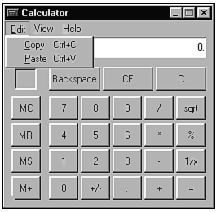
Lấy ví dụ về Cal: xem “Software Testing_Ron Patton” chapter 5
the goal of equivalence partitioning is to reduce the set of possible test cases into a smaller, manageable set that still adequately tests the software. You're taking on risk because you're choosing not to test everything, so you need to be careful how you choose your classes.
A final point about equivalence partitioning is that it can be subjective. It's science but it's also art. Two testers who test a complex program may arrive at two different sets of partitions. That's okay as long as the partitions are reviewed and everyone agrees that they acceptably cover the software being tested.
Notes:
Selecting test cases is the single most important task that software testers do and equivalence partitioning, sometimes called equivalence classing, is the means by which they do it. Equivalence partitioning is the process of methodically reducing the huge (infinite) set of possible test cases into a much smaller, but still equally effective, set.
Remember the Windows Calculator example from Chapter 3? It's impossible to test all the cases of adding two numbers together. Equivalence partitioning provides a systematic means for selecting the values that matter and ignoring the ones that don't.
For example, without knowing anything more about equivalence partitioning, would you think that if you tested 1+1, 1+2, 1+3, and 1+4 that you'd need to test 1+5 and 1+6? Do you think you could safely assume that they'd work?
How about 1+99999999999999999999999999999999 (the maximum number you can type in)? Is this test case maybe a little different than the others, maybe in a different class, a different equivalence partition? If you had the choice, would you include it or 1+13?
See, you're already starting to think like a software tester!
NOTE
An equivalence class or equivalence partition is a set of test cases that tests the same thing or reveals the same bug.
What is the difference between 1+99999999999999999999999999999999 and 1+13? In the case of 1+13, it looks like a standard simple addition, a lot like 1+5 or 1+392. However, 1+999... is way out there, on the edge. If you enter the largest possible number and then add 1 to it, something bad might happenpossibly a bug. This extreme case is in a unique partition, a different one from the normal partition of regular numbers.
NOTE
When looking for equivalence partitions, think about ways to group similar inputs, similar outputs, and similar operation of the software. These groups are your equivalence partitions.
Look at a few examples:
In the case of adding two numbers together, there seemed to be a distinct difference between testing 1+13 and 1+99999999999999999999999999999999. Call it a gut feeling, but one seemed to be normal addition and the other seemed to be risky. That gut feeling is right. A program would have to handle the addition of 1 to a maxed-out number differently than the addition of two small numbers. It would need to handle an overflow condition. These two cases, because the software most likely operates on them differently, are in different equivalence partitions.
If you have some programming experience, you might be thinking of several more "special" numbers that could cause the software to operate differently. If you're not a programmer, don't worryyou'll learn the techniques very shortly and be able to apply them without having to understand the code in detail.
Figure 5.3 shows the Calculator's Edit menu selected to display the copy and paste commands. There are five ways to perform each function. For copy, you click the Copy menu item, type c or C when the menu is displayed, or press Ctrl+c or Ctrl+Shift+c. Each input path copies the current number into the Clipboardthey perform the same output and produce the same result.
If your job is to test the copy command, you could partition these five input paths down to three: Clicking the command on the menu, typing a c, or pressing Ctrl+c. As you grow more confident with the software's quality and know that the copy function, no matter how it's enabled, is working properly, you might even partition these down into a single partition, maybe Ctrl+c.

Slide 150
4.1. PHÂN CHIA LỚP TƯƠNG ĐƯƠNG (EQUIVALENCE PARTITIONING)
Tổng kết
Các class lại có thể xếp vào 2 nhóm:
Positive tests (clean tests):
Test dựa trên defined requirements
Test những trường hợp, hoàn cảnh sử dụng thông thường
Negative tests (dirty tests):
Test nhằm tìm ra lỗi
Test những trường hợp, hoàn cảnh sử dụng đặc biệt, bất thường (như invalid input, vượt quá trị biên, chịu stress,…)

Slide 151
4.1. PHÂN CHIA LỚP TƯƠNG ĐƯƠNG (EQUIVALENCE PARTITIONING)
Ví dụ: Phương thức đọc 10 ký tự từ bàn phím
Example program:
Begin
Read (AAAAAAAAAA)
Print
End
Phân chia lớp tương đương như thế nào?

Slide 152
4.1. PHÂN CHIA LỚP TƯƠNG ĐƯƠNG (EQUIVALENCE PARTITIONING)
Ví dụ:
Equivalence classes for “positive” tests:
All 10 inputs consist of the same character in upper case, repeated for each letter of the alphabet.
ALL 10 inputs consist of the same character in lower case, repeated for each letter of the alphabet.
All 10 inputs are different, mixed case.
Test Cases:
TC01 - Input: AAAAAAAAAA
TC26 - Input: ZZZZZZZZZZ
TC28 - Input: aaaaaaaaaa
TC53 - Input: zzzzzzzzzz
TC54 - aBcDeFgHiK
TC55 - IhGfEdCbAe

Slide 153
4.1. PHÂN CHIA LỚP TƯƠNG ĐƯƠNG (EQUIVALENCE PARTITIONING)
Ví dụ:
Equivalence classes for “negative” tests:
All 10 inputs are numeric.
Mixed numeric and alphabetic inputs.
Embedded blanks
Input consists of one valid character.
Input consists of one invalid character.
Input includes special characters (*, & %, etc.)
Input consists of 11 characters.
What would be a correct output for these cases?
Notes:
- Mixed: lẫn lộn, pha trộn
Embedded: gắn vào, nhúng vào

Slide 154
Equivalence partitioning
Recommendations for looking for equivalence classes
Don't forget equivalence classes for invalid inputs.
Organize your classifications into a table or an outline.
Look for ranges of numbers.
Look for membership in a group.
Analysis responses to lists and menus.
Notes:
Giải thích trong Testing Computer Software p128...
Don't forget equivalence classes for invalid Inputs
This is often your best source of bugs. Few programmers thoroughly test the program's responses to invalid
or unexpected inputs. Therefore, the more types of invalid input you check, the more errors you will find. As
an example, for a program that is supposed to accept any number between 1 and 99, there are
at least four equivalence classes:
• Any number between 1 and 99 is valid input.
• Any number less than 1 is too small. This includes 0 and all negative numbers.
• Any number greater than 99 is too big.
• If it's not a number, it's not accepted. (Is this true for all non-numbers?)
Organize your classifications In a table or an outline
You will find so many input and output conditions and equivalence classes associated with them, that you'l
need a way to organize them. We use two approaches. Sometimes we put everything into a big table, liki
Figure 7.1. Sometimes we use an outline format, as in Figure 7.2. Note that in both cases, for every input anc
output event, you should leave room for invalid equivalence classes as well as valid ones.
Both approaches, table and outline, are good. There are advantages and drawbacks to each.

Slide 155
Equivalence partitioning
Recommendations for looking for equivalence classes (cont.)
Look for variables that must be equal.
Create time-determined equivalence classes.
Look for variable groups that must calculate to a certain value or range.
Look for equivalent output events.
Look for equivalent operating environments.
Notes:
(Testing Computer S).

Slide 156
Black-box techniques Extending EP and BVA
EP and BVA can be applied more than once to the same specification item
e.g an internal telephone system for a company with 200 telephones has 3-digit extension numbers from 100 to 699
digits (characters 0 to 9) with the invalid partition containing non-digits
number of digits, 3 (so invalid boundary values of 2 digits and 4 digits)
range of extension numbers (100 to 699), so invalid boundary values of 099 and 700
extensions that are in use and those that are not (two valid partitions, no boundaries)
Notes:
Có thể áp dụng 2 kỹ thuật này nhiều lần cho cùng 1 mục đặc tả.
VD/ một hệ thống điện thoại nội bộ cho một công ty với 200 máy điện thoại, với số nội bộ gồm có 3 chữ số từ 100 đến 699, thì phân vùng tương đương và giá trị biên như sau:

Slide 157
Black-box techniques Extending EP and BVA
One test case could test more than one of partitions/boundaries
e.g Extension 409 which is in use would test four valid partitions: digits, the number of digits, the valid range, and the 'in use' partition.
There are two schools of thought about boundary value:
The boundary itself is not a value (2 values at a boundary)
The boundary is the actual value - the values in the valid partition (3 values at a boundary)
Notes:
Một test case có thể kiểm tra nhiều hơn một phân vùng/biên, NHƯ VẬY LÀM GIẢM SỐ TEST CASE TỔNG CỘNG.
VD/ trường hợp tài khoản ngân hàng, test case với số dư là 500 thì test dc phân hoạch [100,999.99] và phân hoạch output 5%.
VD/Số 409 sẽ thử nghiệm 4 phân vùng hợp lệ: chữ số, số lượng các chữ số, phạm vi hợp lệ, và phân vùng ‘đươc sử dụng’.
Có 2 trường phái về giá trị biên:
Nếu xem biên như là một đường chia giữa 2 giá trị thì giá trị thật sự nằm ở hai bên biên (bản thân biên không có giá trị) – 2 giá trị
VD/ giá trị thuộc khoảng [1,99] thì biên là 0,1;99,100.
Xem biên là một giá trị thực, thông thường là giá trị trong valid partition – 3 giá trị. Luật: lấy chính gtri biên và 2 gtri 2 bên gần với nó nhất.
VD/ giá trị thuộc khoảng [1,99] thì biên là 0,1,2;98,99,100.
Hướng tiếp cận nào tốt hơn?
Nếu cta dùng hướng tiếp cận 2 giá trị kết hợp với EP thì sẽ hiệu quả bằng hoặc hơn một chút so với hướng tiếp cận 3 giá trị. Ebook này dùng cách 2 giá trị.

Slide 158
Black-box techniques Designing test case for EP and BVA
The more test conditions that can be covered in a single test case, the fewer test cases will be needed in order to cover all the conditions.
Example: Test a new customer with a balance of $500. It covers the partition from $100.01 to $999.99 and an output partition of a 5% interest rate, also covers a valid customer, a new customer, a customer with only one account,...
With the boundary test cases, it may combine all of the minimum valid boundaries for a group of fields into one test case and also the maximum boundary values.
Notes:
Càng nhiều test condition được bao gồm trong 1 test case thì càng ít test case để bao gồm tất cả các condition
Cách làm này tốt nhất cho các positive test và cho các test mà ta tin tưởng nó sẽ pass. Tuy nhiên khi nó fail, cta phải tìm hiểu condition nào bị fail (khó). Cần có sự cân bằng, đừng quá ít hay quá nhiều condition cho 1 test case.
VD/ Dùng lại vd tài khoản NH, test case là KH mới với số dư là 500...
Với test case boundary, có thể kết hợp tất cả các biên hợp lệ tối thiểu thành 1 nhóm trong 1 test case, và tương tự đối với biên tối đa.

Slide 159
Black-box techniques EP/BVA exercise
Scenario: If you take the train before 9:30 am or in the afternoon after 4:00 pm until 7:30 pm ('the rush hour'), you must pay full fare. A saver ticket is available for trains between 9:30 am and 4:00 pm, and after 7:30 pm.
What are the partitions and boundary values to test the train times for ticket types? Which are valid partitions and which are invalid partitions? What are the boundary values? (A table may be helpful to organize your partitions and boundaries.)
Derive test cases for the partitions and boundaries.
Are there any questions you have about this 'requirement'? Is anything unclear?

Slide 160
Equivalence partitioning and boundary value analysis can be applied to all levels of testing
Example, At a system level, we may have three basic configurations which our users can choose: system administrator, manager and customer liaison → test three equivalence partitions
Equivalence partitioning and boundary value analysis can be applied more than once to the same specification item
Example, if an internal telephone system for a company with 200 telephones has 3-digit extension numbers from 100 to 699
Notes:
liaison: liên lạc
Vd2/ cty có hệ thống số nội bộ gồm 200 số, mỗi số có 3 chữ số, và thuộc [100,699]. Phân hoạch và biên xác định như sau:
valid: số, invalid: k phải số.
số lượng số là 3 (biên invalid là 2 và 4 số)
phạm vi số (100 đến 699), biên invalid là 099 và 700.
extensions that are in use and those that are not (two valid partitions, no boundaries)
the lowest and highest extension numbers that are in use could also be used as boundary values
Như vậy 1 test case có thể test nhiều hơn một phân hoạch/biên. VD/ test số 409 sẽ test 4 phân hoạch: là số, số lượng số, phạm vi số, và phân hoạch ‘in use’, test giá trị biên của số (0 và 9).
Hai pp này thường được sd dựa trên user interface, còn hai pp sau được sd dựa trên bussiness rule

Slide 161
4.5. DOMAIN TESTING
Các loại điều kiện biên (Types of Boundary Conditions)
Numeric
Speed
Character
Location
Position
Size
Quantity
Notes:
Numeric: giới hạn lưu trữ của các kiểu dữ liệu
Speed : tốc độ xử ly trong các hệ thống. Ví dụ: hệ thống xử lý ảnh, hệ thống điều khiển tên lửa, hệ thống điều khiển tàu vũ trụ. Cần độ chính xác lớn
Character: giới hạn trong 26 chữ cái la tinh
Location: việc thiết kế giao diện của web rất quan trọng => đảm bảo khi chạy trên các máy tính có độ phân giải màn hình, kích cỡ màn hình, trình duyệt khác nhau => ko bị ảnh huởng
Position: Ví trị hiển thị của banner, của text box đúng vị trí => ko bị xe lệch
Size: ví dụ 1 nút khi chuyển sang các ngỗn ngữ khác nhau => đủ để hiệnt hị text
Quantity (số lượng): Ví dụ: mô tả trang chủ web tin tức, sẽ hiển thị tiêu đề của 10 tin mới nhất => kiểm tra lại

Slide 162
4.5. DOMAIN TESTING
Các loại điều kiện biên: để tìm ra các điều kiên biên, tester cần chú ý đến những từ ngữ sau trong bản đặc tả:
First/Last | Min/Max
Start/Finish | Over/Under
Empty/Full | Shortest/Longest
Slowest/Fastest | Soonest/Latest
Largest/Smallest | Highest/Lowest
Next-To/Farthest-From

Slide 163
4.5. DOMAIN TESTING
Kiểm thử những trường hợp biên (Testing the Boundary Edges)
phân chia tập dữ liệu lộn xộn thành các equivalence partition
Phân vùng 1: chứa data mà hi vọng phần mềm làm việc tốt (dữ liệu trong biên)
Phân vùng 2: chứ data mà phần mềm dễ phát sinh lỗi (dữ liệu tại 2 đầu của biên)

Slide 164
4.5. DOMAIN TESTING
Kiểm thử những trường hợp biên
Kiểm tra giá trị biên: (thêm, bớt các giá trị max, min 1 đơn vị):
First-1/Last+1
Start-1/Finish+1
Less than Empty/More than Full
Even Slower/Even Faster
Largest+1/Smallest-1
Min-1/Max+1
Just Over/Just Under
Even Shorter/Longer
Even Sooner/Later
Highest+1/Lowest-1

Slide 165
4.5. DOMAIN TESTING
Kiểm thử những trường hợp biên. Ví dụ:
VD1: Nhập 1 số giới hạn [0-255]
VD2: Chương trình đọc và ghi CD-R
VD3: Phần mềm cho phép in nhiều trang trên 1 khổ giấy (trong spec mô tả PM có thể in tối đa 8 trang/1 khổ giấy)
VD4: Chương trình mô phỏng các chuyến bay
Notes:
Khi kiểm tra Domain:
VD1: cộng trừ 1 đơn vị với 2 biên: 0, 255
VD2: Kiểm thử domain ở đây là gì?
Miền ghi: Ví dụ đưa 1 đĩa CD 750MB => miền giá trị [0,750]
Miền đọc: all dữ liệu lưu trong đĩa => miền dữ liệu nào không thể đọc được không?
VD3: yếu tố miền ở đây là [1..8] trang
VD4: Yếu tố miền ở đây gồm:
Tốc độ: [0..max]. Ví dụ, khi máy bay đang đứng yên, tốc độ =0 , mà vẫn nhấn cần giảm tốc thì PM hồi đáp ra sao?
Không gian bay: [mặt đất… độ cao tối đa] , nếu đang ở trên mặt đất mà vẫn thực hiện thao tác hạ độ cao thì sao? Nếu bay là là mặt đất thì sao?

Slide 166
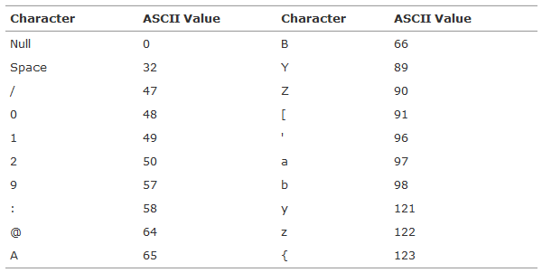
4.5. DOMAIN TESTING
Các điều kiên biên con (Sub-Boundary Conditions hay internal boundary conditions).
Ví dụ: Phần mềm sử dụng ASCII, có 1 testbox cho phép nhập A-Z và a-z

Slide 167
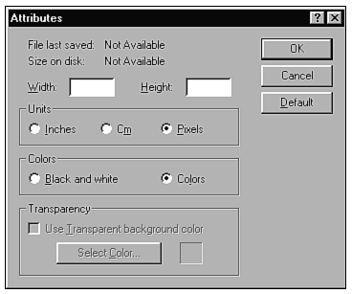
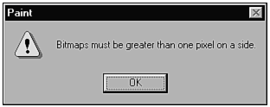
4.5. DOMAIN TESTING
Default, Empty, Blank, Null, Zero, và None
Phần mềm yêu cầu nhập thông tin => người dùng không nhập => Ok => sinh lỗi. Spec thường không mô tả, coder dễ bỏ qua
Ví dụ: phần mềm Windows Paint

Slide 168
4.5. DOMAIN TESTING
Invalid, Wrong, Incorrect, và Garbage (vô nghĩa) Data
Sau khi Test – to – pass với các boundary testing, sub-boundary testing, và default testing, tester thấy phần mềm hoạt động tốt
Giờ, cần Test – to – fail để tìm ra lỗi với các các invalid, wrong, incorrect, và garbage data.
Không có một quy tắc nào cho quá trình kiểm tra này cả, mà tester hãy “to break the software”, “Be creative (sáng tạo)”, “Be devious (láu cá, xảo quyệt)”. Rất thú vị!

Slide 169
Black-box techniques Decision tables testing exercise
Exercise 1
A mutual insurance company has decided to float its shares on the stock exchange and is offering its members rewards for their past custom at the time of flotation. Anyone with a current policy will benefit provided it is a ‘with-profits’ policy and they have held it since 2001. Those who meet these criteria can opt for either a cash payment or an allocation of shares in the new company; those who have held a qualifying policy for less than the required time will be eligible for a cash payment but not for shares. Here is a decision table reflecting those rules.
Notes:
Exercise 4.4
Một công ty bảo hiểm quyết định bán cổ phiếu của họ trên thị trường chứng khoán và công ty đang cung cấp những quyền lợi thành viên cho những khách hàng mua cổ phiếu tai thời điểm mà công ty phát hành lần đầu tiên. Bất kỳ ai với chính sách hiện tại sẽ được lợi với điều kiện họ tham gia hợp đồng bảo hiểm nhân thọ từ năm 2001. Những ai mà đáp ứng được những tiêu chí này có thể chọn lựa hoặc là được trả bằng tiền mặt hoặc một phần cổ phiếu trong công ty mới; những người tham gia chương trình khác với thời gian ngắn hơn sẽ chỉ được trả bằng tiên mặt. Dưới đây là bảng quyết định phản ánh những luật này

Slide 170
Black-box techniques Decision tables testing
Exercise (cont.)
What expected result would you expect to get for the following test case:
Billy Bunter is a current policy holder who has held a ‘with-profits’ policy since 2003.
 | R1 | R2 | R3 | R4
Conditions
Current policy holder | T | T | T | F
Policy holder since 2001 | F | T | F | -
‘With-proﬁts’ policy | T | T | F | -
Actions
Eligible for cash Payment | F | T | F | F
Eligible for share allocations | F | T | F | F
Notes:
?

Slide 171
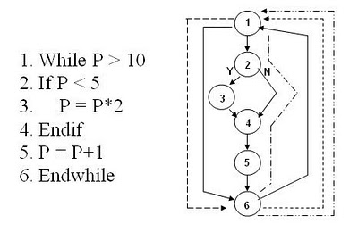
Decision coverage example
What test-case to make a full decision coverage?
Notes:
Cho làm kiểm tra trên lớp?
If we choose an initial value of p=4, we only need 1 test to achieve 100% statement and 100% decision coverage.
1 test - it achieves 100% statement coverage and 100% decision coverage.

Slide 172
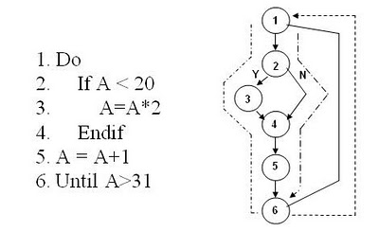
Decision coverage example
What test-case to make a full decision coverage?
Notes:
Cho làm kiểm tra trên lớp?
IF we choose an initial value of A =15, we only need 1 test to achieve 100% Decision coverage and 100% statement coverage.

Slide 173
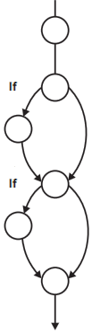
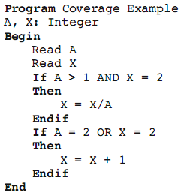
Control-flow graph - Example
Draw control-flow graph for the following code.

Slide 174
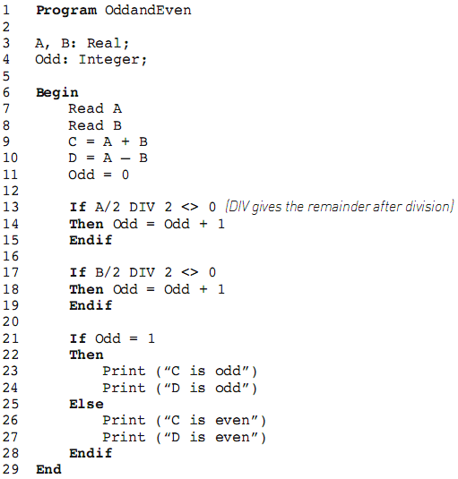
Coverage techniques
Exercise: Draw a hybrid ﬂow graph to represent the following code
Notes:
P.121

Slide 175
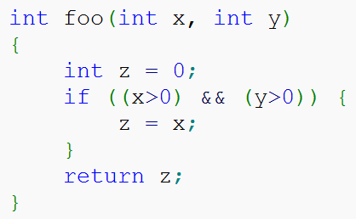
Statement coverage for this function will be satisfied if it was called e.g. as foo(1,1), as in this case, every line in the function is executed including z = x;.
Tests calling foo(1,1) and foo(0,1) will satisfy decision coverage, as in the first case the if condition and the short circuit condition are satisfied and z = x; is executed, and in the second neither conditional is satisfied and x is not assigned to z.
Condition coverage can be satisfied with tests that call foo(1,1), foo(1,0) and foo(0,0). These are necessary as in the first two cases (x>0) evaluates to true while in the third it evaluates false. At the same time, the first case makes (y>0) true while the second and third make it false.

Slide 176
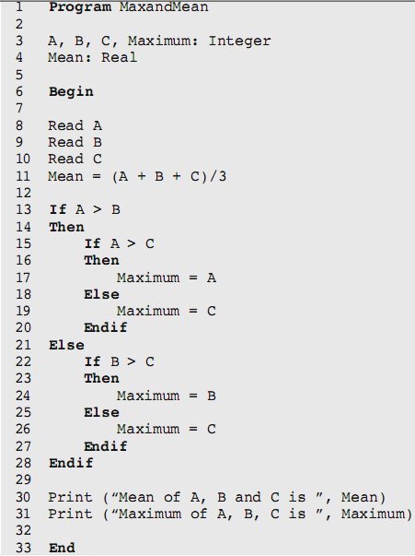
Notes:
Mục tiêu?

Slide 177
Statement coverage example
Example 1:
1 READ A
2 READ B
3 C =A + 2*B
4 IF C> 50 THEN
5 PRINT large C
6 ENDIF
TEST SET 1
Test 1_1: A = 2, B = 3
Test 1_2: A = 0, B = 25
Test 1_3: A = 47, B = 1
Which statements have we covered?
How about this:
Test 1_4: A = 20, B = 25
Notes:
Đánh số cho từng dòng lệnh ( cách này có thể k hoàn toàn chính xác)
• In Test 1_1, the value of C will be 8, so we will cover the statements on lines 1 to 4 and line 6.
• In Test 1_2, the value of C will be 50, so we will cover exactly the same state ments as Test 1_1.
• In Test 1_3, the value of C will be 49, so again we will cover the same state ments.
Chỉ có 5/6~83% statement coverage (với 3 test)
Có test 1_4: đạt 100%
Nếu dùng công cụ để đo thì % có thể khác vì một số công cụ có thể nhóm các lệnh thi hành cùng với nhau và xem là 1 lệnh đơn

Slide 178
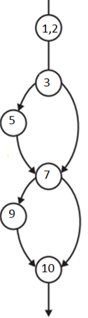
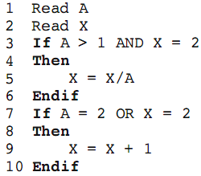
Statement coverage example 2
To achieve 100% statement coverage, using a single test case:
A = 2 and X = 2
The number of executable statements: 6
Notes:
Để đạt 100% cần đi qua all nodes
Gán nhãn vào các cạnh để cho biết đuờng đi của các lệnh

Slide 179
Exercise
Đưa vào bt module
Notes:
Let us study the following program:
x=0;
read(y);
while (y > 100) {
x=x+y; read(y);
}
if (y < 200)
print(x)
else print(y);
a) Construct a control-flow graph for the program.
b) Design test cases for reaching complete branch coverage over the program. Use as few test cases as possible.

Slide 180
Exercise
Đưa vào bt module
Notes:
Let us test the following program.
x=0;
read(y);
while (y > x) {
x=x+y;
read(y); }
if (x < 100) print("small") else print("large");
a) Construct a data-flow graph for the program with respect to variable x.
b) Which execution paths have to be traversed during testing, in order to
reach complete all-definitions coverage with respect to variable x?
Minimize the number of paths and tests.
c) Which execution paths have to be traversed during testing, in order to
reach complete all-uses coverage with respect to variable x? Minimize
the number of paths and tests.
d) Design test cases for reaching the (minimal) complete all-uses
coverage with respect to variable x.

Slide 181
Exercise
Đưa vào bt module
Notes:
From Software Testing Foundations_A Study Guide for the Certified Tester Exam, chapter 5, white-box
double calculate_price ( double baseprice, double specialprice, double extraprice, int extras, double discount) {
double addon_discount;
double result;
if (extras >= 3) addon_discount = 10;
else if (extras >= 5) addon_discount = 15;
else addon_discount = 0;
if (discount > addon_discount) addon_discount = discount;
result = baseprice /100.0*(100-discount) + specialprice + extraprice/100.0*(100-addon_discount);
return (result); }

Slide 182
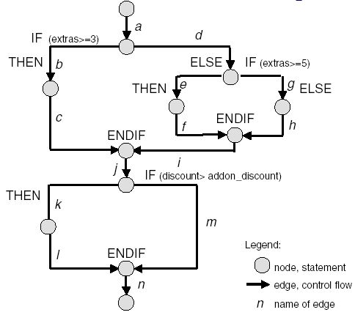
Notes:
giải

Slide 183
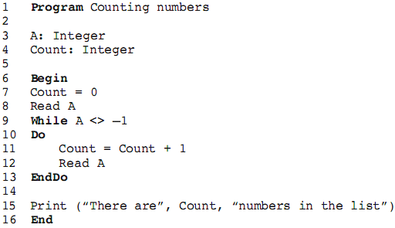
Đưa vào bt module or exam?
a. How many test cases to achieve 100% decision coverage?
b. What level of decision coverage would be achieved by the single input A = –1?
Notes:
Exercise 4.9+4.10: This program reads a list of non-negative numbers terminated by −1.
Exercise 4.9
The answer is 1 because a single list terminated by −1 (say 4, 6, 3, −1) will enter
the loop the first three times and then exit on the fourth; hence the WHILE
decision will be true three times and then false, which exercises the decision in
both directions with one test case.
A single test case with values of 1, −1 would also exercise all decisions.
Exercise 4.10
Decision coverage of 50% will be achieved. The –1 input will make the While
condition False and the loop will not be entered. The program will print the
message ‘There are 0 integers in the list’ and terminate, so the True outcome of
the decision will not be exercised.

Slide 184
Exercise
Đưa vào bt module
Notes:
Tham khảo testing-exercises-final.pdf
Exercise Sequence Graphs The following program in C like syntax reads an array of n unsorted numbers a a n sorts the array by bubble sort and ( ) ( - ) ( [0 ] : : : [ 1 ]), - ,
outputs the sorted array The function swap is called to exchange two array elements . .
bubble_sort {
// read unsorted array a[0]...a[n-1]
...
// sort array by bubble-sort
do {
sorted = TRUE;
for (i=0; i<n-1; i++)
if (a[i] > a[i+1]) {
swap(&(a[i]), &(a[i+1]));
sorted = FALSE;
};
} while (!sorted);
// write sorted array a[0]...a[n-1]
...
}
swap(float *a, float *b) {
float temp;
temp = *a;
*a = *b;
*b = temp;
}
Specify the control data ﬂow for this program / .

Slide 185
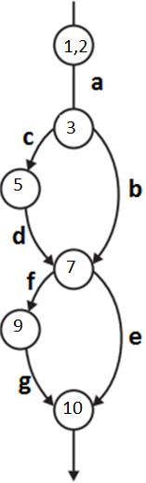
Condition testing example
To achieve 100% condition coverage, how many test cases can be used?
Notes:
2 test cases, cụ thể abe: A=2, X=2; acdfg: A=0, X=3

Slide 186
Condition testing example
Test all decisions?
A>1 AND X=2 |  | A=2 OR X=2 |  | Input
A>1 | X=2 | A=2 | X=2
T | F | T | F | A=2, X=3
F | T | F | T | A=0, X=2
Notes:
no

